Slide 1
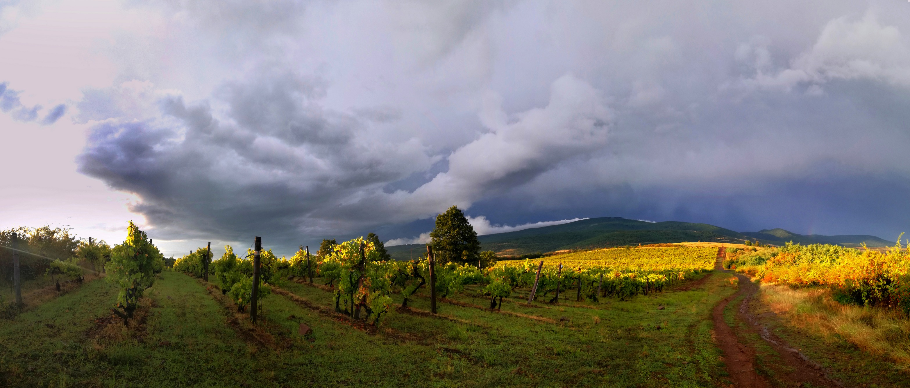
KÖZMEGHALLGATÁS
2025

Slide 2
Az Önkormányzat költségvetésének főszámai
 |  | adatok e Ft-ban | adatok e Ft-ban
 | 2023 | 2024 | 2025.10.31-ig
Költségvetési bevétel | 1 006 605 | 1 317 823 | 1 105 406
Ebből:
- állami támogatás | 774 283 | 898 519 | 827 362
- helyi adó | 200 247 | 247 564 | 167 288
- egyéb bevétel | 32 075 | 30 576 | 21 395
Költségvetési kiadás | 852 495 | 930 203 | 882 430

Slide 3
 | 2021 | 2022 | 2023 | 2024 | 2025 | 2026
Iparűzési adóerőképesség | 88,4 M Ft | 101 M Ft | 115,6 M Ft | 118,7 M Ft | 139,4 M Ft | 120,3 M Ft
Éves szolidaritási hozzájárulás | 14,8 M Ft | 17,7 M Ft | 28,7 M Ft | 29,96 M Ft | 46,2 M Ft
HIPA adóbevételek | 149 M Ft | 176,5 M Ft | 166,7 M Ft | 226,7 M Ft | 143,9 M Ft
Helyi iparűzési adócsökkenés előző évhez képest (2025.10.31-ig) |  |  |  |  | 82,8 M Ft
Az előző évekhez képest az önkormányzat 2025. évi iparűzési adóerőképessége kiemelkedően magas, +17 %-os növekedést mutatott, amely maga után vonta az idei év központi költségvetés felé fizetendő szolidaritási adó összegének növekedését is, amely összefüggést a fenti táblázat szemlélteti.
Szintén kormányzati döntés értelmében került sor először 2025. évben, hogy a szolidaritási hozzájárulással érintett települések a helyi iparűzési adó 2025. évi többletének – a szolidaritási hozzájárulás növekményével csökkentett – összegét teljesítik a Területfejlesztési Alap részére teljesítendő befizetéssel.
Ez az összeg a Versenyképes Járások Program keretein belül visszaáramlik az önkormányzatok fejlesztéseire.
Helyi iparűzési adóbevétel többlete alapján 2025. májusban teljesített fizetési kötelezettség: 8 575 076 Ft
A tavalyi évhez képest az önkormányzat 137,6 millió forinttal kevesebb összegből gazdálkodhatott, ennek eredménye az idei éven szinte kizárólag együttműködéssel megvalósított programok: falunap a Tekeres-patak Panzióban, a járdakészítés elmaradása, az idősek otthonát az Almási úttal összekötő kis út megvásárlása, a szükségesnél kevesebb kátyúzás kivitelezése.

Slide 4

Abasár Községi Önkormányzat működtetett intézmények
Az Önkormányzat a település életét meghatározó közfeladatok szervezését,
ellátását közvetlenül és intézmények, gazdálkodó szervezetek útján látja el.
Intézmény | Végzett feladatok | Dolgozói létszám
Polgármesteri Hivatal | igazgatási feladatok | 5+1 fő
Abasári Napsugár Óvoda és Mini Bölcsőde | köznevelési feladatok | 13+5 fő
Nonprofit Kft | településüzemeltetési feladatok | 4 fő
A Képviselő Testület
A képviselő testület 6 választott képviselőből és a polgármesterből áll. A képviselők tagjaik közül alpolgármestert választottak. Egy állandó bizottságot hozott létre a képviselő testület, tagjai a képviselők és két külsős bizottsági tag.

Slide 5
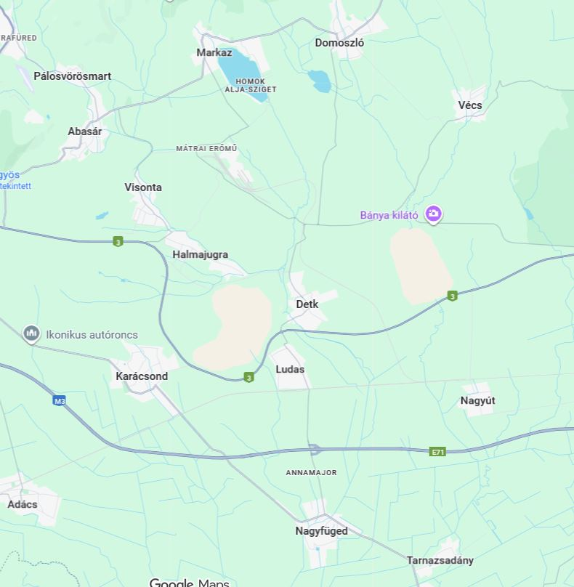
Integrált Szociális Intézmény
Abasári Szociális és Gyermekjóléti Intézményfenntartó Társulás, 8 településből áll, Abasár irányításával.
A társulás éves költségvetése
998 millió Ft.
Az Integrált Szociális Intézmény, Szociális alap és szakosított ellátásokat biztosítja, 95 fő munkavállalóval.
Idősek nappali ellátása állandó programjai rendkívül népszerű a település érintett korosztálya körében.

Slide 6
ISZI-szolgáltatások
Szociális alapszolgáltatások
Szociális étkeztetés mind a 8 településen, 227 ellátottal
Házi segítségnyújtás mind a 8 településen, 169 ellátottal
Idősek nappali ellátása 4 településen, 130 férőhellyel
Támogató szolgálat mind a 8 településre kiterjedően: 11 fő fogyatékkal élő személy szállítása, segítése
Család és gyermekjóléti szolgálat 2 településen
Szakosított ellátás
Idősek bentlakásos otthona: 2 telephelyen
Összesen 116 ellátott 100 %-os kapacitással
Idős, demens személyek ellátásának biztosítása

Slide 7
Beruházások, fejlesztések

Slide 8
Projekt megnevezése: | Pályázat/fejlesztés rövid leírása: | Forrás: | Összeg (millió forintban): | Beadás éve: | Befejezés éve: | A fejlesztés állapota:
Közösségi terek fejlesztése I. + II. ütem | Hálózati infrastruktúra fejlesztése az önkormányzati ingatlanokon. Fejlesztés az elavult kamerarendszeren (további szolgáltatásbővítési lehetőséggel – internet, telefon). | LEADER | 14,1 15 | 2022 2025 | 2024 ? | elkészült előkészületben
Temetőfejlesztés | A temető kerítésének megépítése. A kerítés erősített betonoszlop és csavart vadháló elemekből áll, Iskola úti vége kétszárnyú kapuval és egyszárnyú kiskapuval egészült ki. Önerőből villanypásztor beszerzése és felszerelése is megtörtént. | MFP +önerő | 6+2 | 2024 | 2025 | elkészült
Szociális tűzifa vásárlása, le- és kiszállítása | 81 erdei m³ fa elnyerése. A szociális tűzifára vonatkozó kérvények befogadása megkezdődött. | KTM +önerő | 2,16 1,1 | 2025 | 2025 | folyamatban
Kapásház felújítása I. + II. ütem | I. ütem: A Kapásház felújításához szükséges tervek elkészítése. Az elkészült tervek alapján van lehetőség a felújítási munkák elvégzésére , ezeknek birtokában a nádtető felújítása megtörtént. | TLA +önerő | 1,6+0,4 8,8+2,2 | 2023 2024 | 2024 2025 | elkészült elkészült
Kapásház felújítása III. ütem | A Kapásház felújításához szükséges tervek birtokában a falszerkezet, a födémszerkezet, a homlokzat és a nyílászárók felújítására pályázatot nyújtottunk be. | TLA +önerő | 7,8+1,9 | 2025 | 2026 | beadott

Slide 9
Projekt megnevezése: | Pályázat/fejlesztés rövid leírása: | Forrás: | Összeg (millió forintban): | Beadás éve: | Befejezés éve: | A fejlesztés állapota:
LIFE | Egyeztetések a Szénrégióbizottságban az erőmű és bánya bezárása, átalakítása kapcsán keletkező feladatokról, változásokról | LIFE | 4,6 | 2020 | 2029 | folyamatban
Igazságos Átmenet | A Területi Igazságos Átmeneti Tervek kiírására az előzetes elbírálás során 2 abasári javalat került elfogadásra Heves Vármegye települései által beküldött 48 projektötlet közül (1. Abasár - Detk - Halmajugra - Visonta települések önkormányzatai: Lignitbányászat után felmerülő vízgazdálkodási problémák megoldása a Bene-patak vízgyűjtő területén 2. Bükki Nemzeti Park Igazgatóság: Vízfolyások rekonstrukciója, vizes élőhelyek kialakítása) | NFK, KEHOP+ | - | - | - | kiírás alatt
Magyar Falu Program | 3 db pályázatot nyújtottunk be: 1. Közvilágítás korszerűsítése tárgyban 125 lámpatest cseréjére 2. Felelős állattartás programban 34 állat ivartalanítására 3. Járdafelújítás és építés Múzeum út - Aba tér | MFP | 18 1,5 9,6 | 2025 | ? | elbírálás alatt
Versenyképes Járások Program | 1. kiírás: Önkormányzati tulajdonú ingatlan energetikai fejlesztése 2. kiírás: Játszótéri eszköz és napelemes kandeláber beszerzése |  | 8,5 8,5 | 2025 | 2026 | elnyert beadott
Országos Bringapark Program 2026 | A MAKETUSZ bevonásával a Sárhegy oldalán vezető erdei kerékpáros egynyomos pálya kialakítása | KTM +önerő | 6+4 | 2025 | 2026 | elbírálás alatt

Slide 10
Projekt megnevezése: | Pályázat/fejlesztés rövid leírása: | Forrás: | Összeg (millió forintban): | Beadás éve: | Befejezés éve: | A fejlesztés állapota:
Térségfejlesztés, az életminőség javítása 2023 | 2024-ben a Fő úti elbontott házak helyén kialakított parkba helyeztünk el egy filagóriát. A kőkutat díszes, fából faragott kútkávával takartuk be, a filagóriába padot telepítettünk | META +önerő | 4,2+2 | 2023 | 2024 | elkészült
Térségfejlesztés, az életminőség javítása 2024 | A régi gázcseretelep melletti kis tó környékének tereprendezése megkezdődött, meghitt rendezvényhelyszín kialakítását kezdtük meg: romantikus fahidak, móló és madárodúk telepítésével. Önerőből nyárfák, platánfák ültetését, gyepesítést, padok, asztalok elhelyezését tervezzük ide tavasszal | META | 5,5 | 2024 | 2025 | folyamatban
Térségfejlesztés, az életminőség javítása – egyedi kérelem | 2 db elektromos autótöltőállomás létesítésére nyújtottunk be egyedi kérelmet – ezeken az állomásokon az önkormányzat és intézményeinek elektromos gépjárműparkjának töltése történik. | META | 2,5 | 2024 | 2025 | elkészült
Településfásítási Program | 10 db nagylevelű hársfát nyertünk el a 2025. évi programban, melyeket a Kossuth úton tervezünk elültetni | AM | 1 | 2025 | 2025 | folyamatban
Lakótelepi padok és asztalok felújítása | Lakótelepi 20 pad és asztal felújítása újak telepítése | önerő | 1,4 | - | 2025 | elkészült

Slide 11
Projekt megnevezése: | Pályázat/fejlesztés rövid leírása: | Forrás: | Összeg (millió forintban): | Beadás éve: | Befejezés éve: | A fejlesztés állapota:
Útburkolat és vízelvezetés javítása | Külterületi utak fejlesztése: A gázcseretelepi kis tótól a Vízmű érintésével a Pusztapallagi pihenőig tartó szakasz megújítása | VP6 | 154,47 | 2022 | 2025 | folyamatban
Útburkolat és vízelvezetés javítása | Belterületi utak fejlesztése: Tavasz köz, Árpád út, Malom út, Múzeum út | TOP+ | 122,54 | 2022 | 2026 | közbeszerzés folyamatban
Ivóvízhálózat rekonstrukció | Múzeum úti vízvezeték rekonstrukciója megtörtént | önerő | 13 | 2022 | 2025 | elkészült
Karbantartási munkák | Belterületi kátyúzás elvégzése 100m² területen | önerő | 2,2 | - | 2025 | elkészült
Napelem telepítése | A sportpálya öltözőjének áramigényét kiszolgáló napelemek felszerelésére pályázott a Sportegyesület | TAO | 7 | 2024 | 2026 | elbírálás alatt
Sportpálya épületének korszerűsítése | Sportpálya épületének korszerűsítése | MLSZ | 10 | 2025 | 2026 | elbírálás alatt

Slide 12
CIVIL SZERVEZETI TÁMOGATÁSOK
Pályázó szervezet | 2024. évben | 2025. évben
111. sz. Aba Nemzetség Felfedező és Hagyományőrző Törzs | 150 000 | 150 000
„Együtt Abasárért” Aba Sámuel Egyesület | 1 124 200 | 1 100 000
Abasári Múzeum Úti Óvodásokért Alapítvány | 400 000 | 100 000
Abasári Honvéd Baráti Kör Egyesület | 600 000 | 300 000
Abasári Polgárőrség | 1 300 000 | 1 000 000
Abasár Római Katolikus Plébánia | 568 380 | 500 000
Tekeres Sk Abasár | 900 000 | 700 000
"Abasári Olaszrizling" Borbarátok Egyesülete | 450 000 | Nem érkezett érvényes pályázat
Abasári Községi Sportegyesület | 2 000 000 | 1 000 000
Abasári Önkéntes Tűzoltó Egyesület | 1 200 000 | 1 000 000
Abasári jövő Nemzedékéért Alapítvány | Nem érkezett pályázat | Nem érkezett pályázat
Abasári Népfőiskola Alapítvány | 650 000 | 200 000
Dobóczi All-Star Egyesület | 600 000 | 100 000
Összesen (forint) | 9 942 580 | 6 150 000

Slide 13
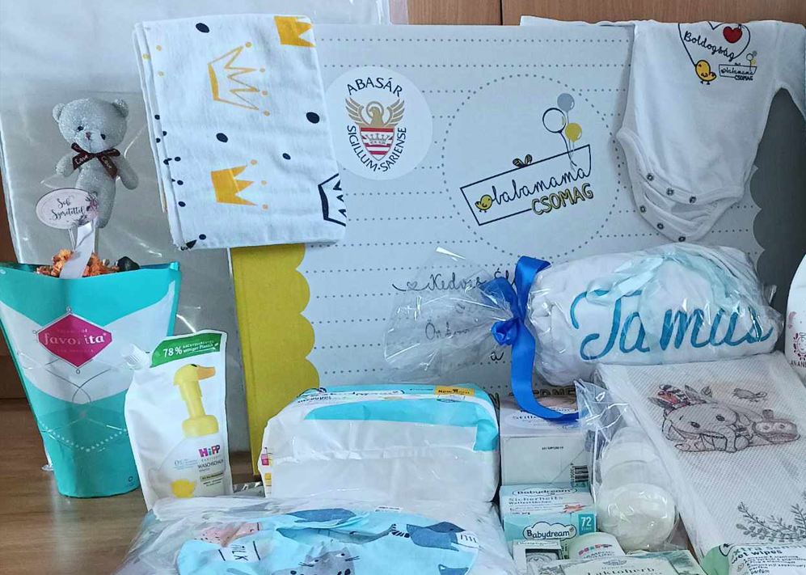

Rászorultságtól független eseti önkormányzati támogatások
- Babakelengye támogatás A helyi rendelet alapján babakelengye támogatás iránti kérelem ügyében az újszülöttek egyszeri pénzbeli ellátásban és „babaköszöntő” természetbeni támogatásban részesültek.
A védőnői szolgálat adatszolgáltatása szerint 2025. novemberig 15 abasári lakóhelyű baba született, a családokat a település polgármestere köszöntötte.
- 70 éven felüli abasári lakosok karácsonyi juttatása Minden év karácsonya előtt megajándékozza az önkormányzat a 70 év fölötti abasári lakosokat.
Az ajándékozottak kérésére a 2023. évtől a csomagok és a helyi élelmiszerüzletekben felhasználható ajándékutalványok helyett készpénzre váltottunk.
2025. évben is 350 fő számíthat a látogatásunkra az ünnepek előtt.

Slide 14
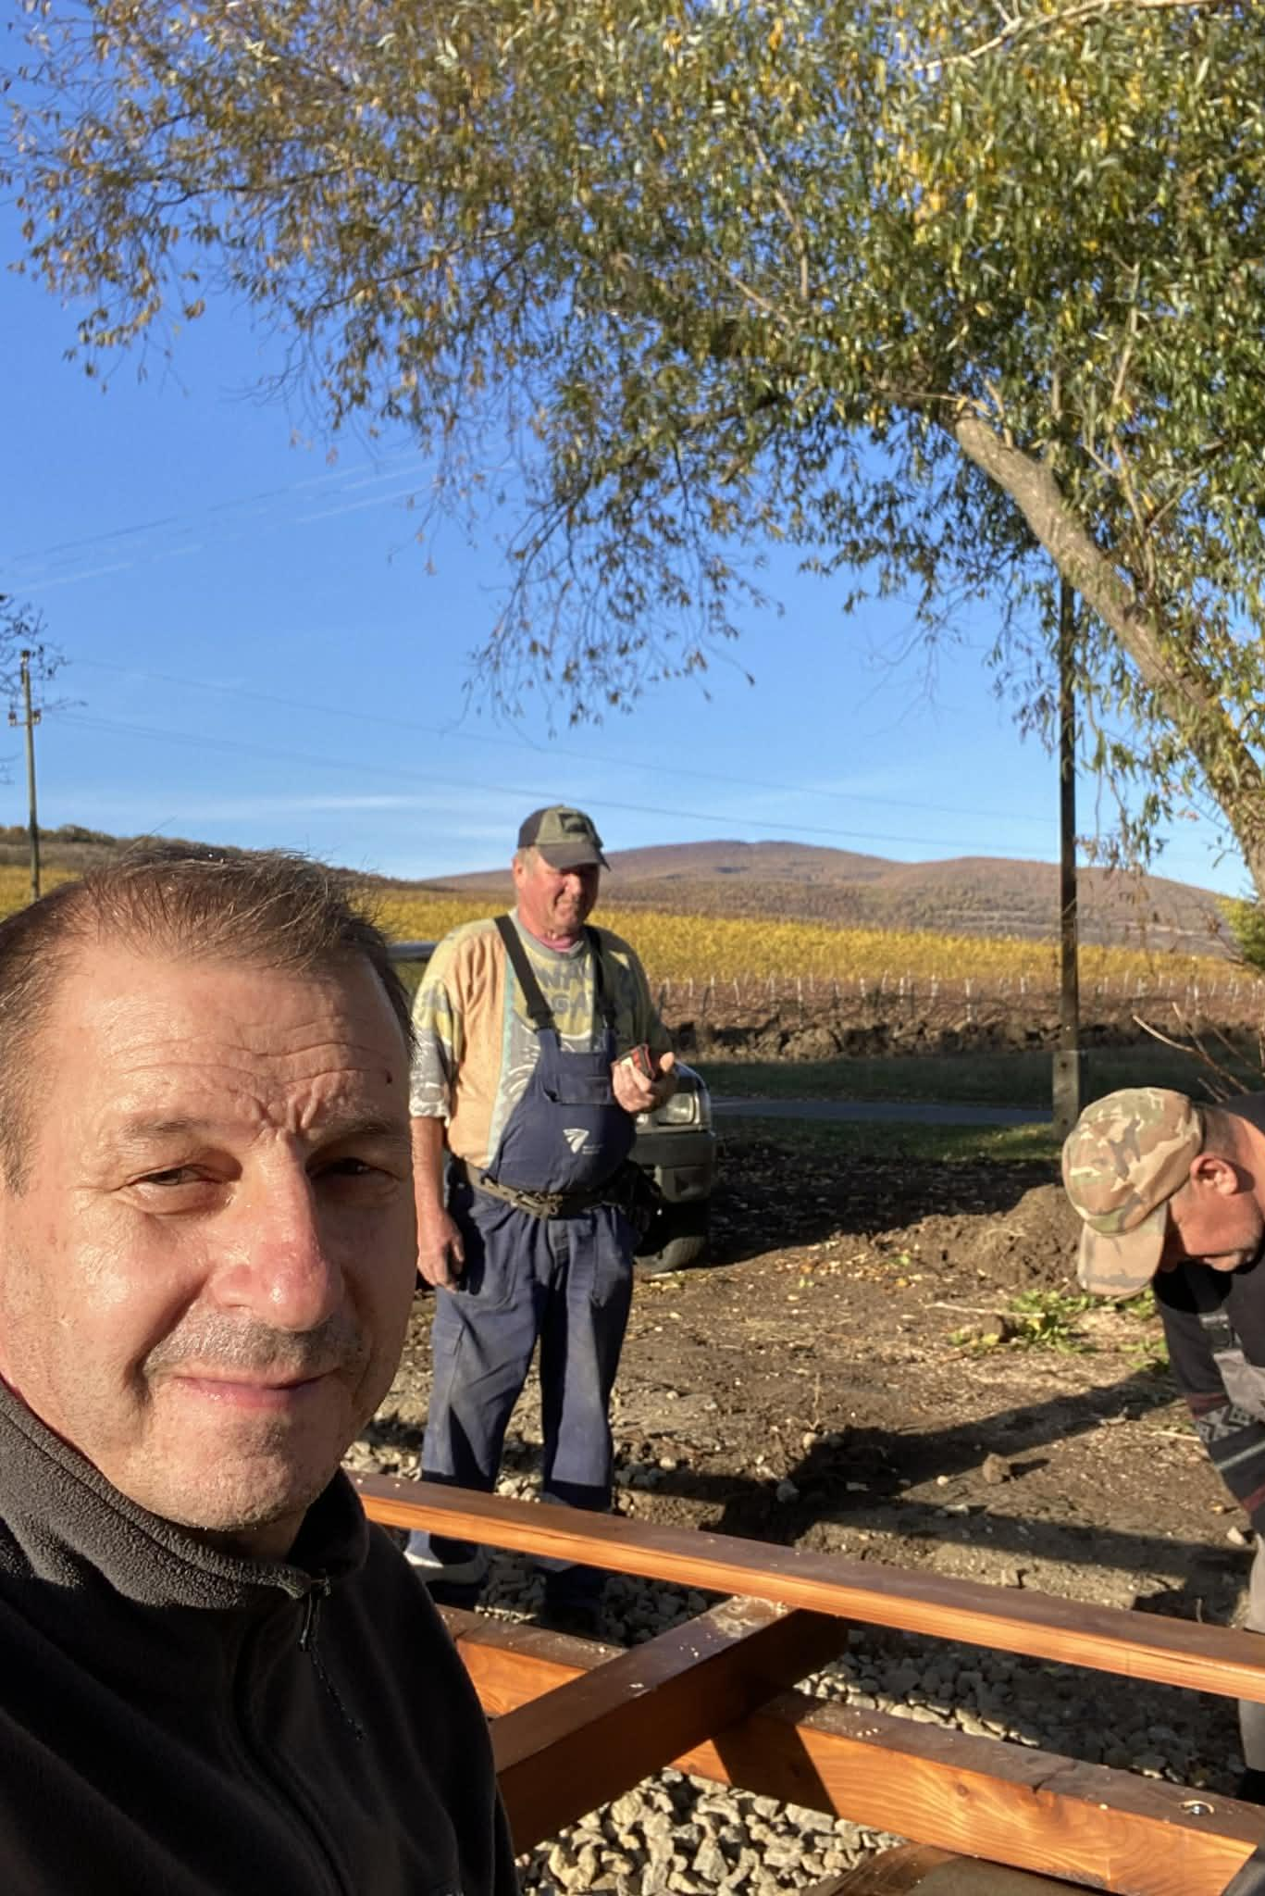
Az önkormányzat az elmúlt évben is próbált olyan problémákra, feladatokra koncentrálni, amelyeknek megoldása során a lehető legtöbb ember kényelmét tudjuk biztosítani.
Kiemelten szeretném megköszönni az önkormányzati kft. valamennyi dolgozójának az egész éves helytállását, precíz munkavégzését.

Slide 15
BELTERÜLETI UTAK FEJLESZTÉSE
2022.12.12. – A pályázati dokumentáció elkészítése
Fizikai befejezés: 2026.06.30.
A kivitelező kiválasztása folyik, szeptemberben elindult a közbeszerzés folyamata.
3 érvényes pályázat érkezett. Jelen pillanatban is zajlik a kivitelezésre jelentkező cégek hiánypótoltatása.
A TOP PLUSZ-1.2.3-21-HE1-2023-00067 „Belterületi utak fejlesztése” projekt a jogszabályi változások, hatósági egyeztetések, valamint a műszaki tartalom módosítása miatt a tervezettnél jóval hosszabb idő alatt jutott el a megvalósítási szakaszba.
A támogatási szerződést 2024 tavaszán írták alá, majd több módosítás történt 2025-ben. A projektbe a Múzeum út és Árpád út mellé utólag került be a Malom út és a Tavasz köz.
Közben elvégezték a vízhálózat cseréjének munkáit a Múzeum úton, valamint megtörtént a projekt szükséges szakmai szereplőinek kiválasztása.
2025 szeptemberére az Építési és Közlekedési Minisztérium jóváhagyta a projekt költségellenőrzését, így a kivitelező közbeszerzése elindulhatott.
Az eredeti fizikai projektzárás dátumát is módosítani kellett, így az jelenleg 2026. június 30.

Slide 16
Külterületi helyi közutak fejlesztése Abasáron
A projekt nyomán megtörtént a lakott/belterület határán elhelyezkedő kőzúzalékos földutak javítása több, mint 1000 méteren. A jelenlegi földutak helyett aszfalt burkolatú út kialakítására került sor.
Az útügyi hatóságok előírása szerint a kivitelező és a megrendelő műszaki ellenőrei az utat átvették. Az útügyi hatóságok szerint a mű alkalmas közlekedésre. Az engedélyeztetés zajlik a háttérben.
2025. július 24-én történt a hibaészlelés az önkormányzat jelzett a kivitelezőnek. Kérte külön garancia megjelöléssel felvenni ezt a hibát. A kivitelező az 5 éves garanciaidőn belül külön féléves műszaki ellenőrzést rendelt el a hiba okának feltárására.
Az önkormányzat kérésére független szakértőt kért fel a kivitelező, a Budapesti Műszaki és Gazdasági Egyetem Út és Vasútépítési Tanszékéről, dr. Tóth Csaba személyében. A hibafeltárás szakértői véleményezése még zajlik. Országosan több projektet is érintő problémáról van szó az elmúlt években.
Rendkívül bonyodalmas, hosszadalmas, földhivatali, telekalakítási, közbeszerzési problémákkal tűzdelt projekt volt adminisztratív oldalról is.

Slide 17
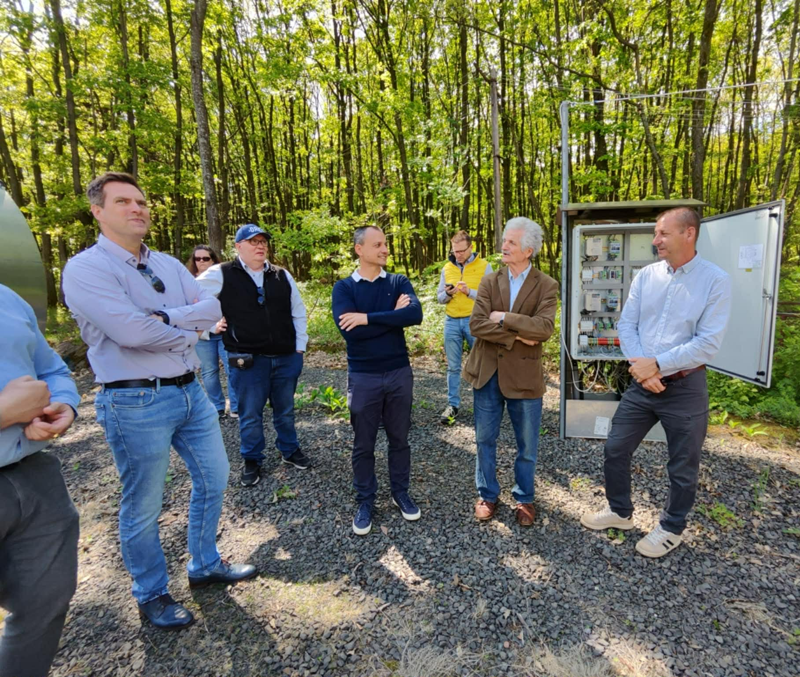
Az ivóvízszennyezés kapcsán a tisztítóberendezések kiépítése és a próbaüzemidőszakának lezárása megtörtént.
A kivitelező cég részéről az MNV Zrt-nek történő átadás lezajlott.
Az üzemszerű működés megoldott.

Slide 18
Lakossági tájékoztatás az állattartással kapcsolatos ügyekről Abasáron
Önkormányzatunkhoz az elmúlt időszakban több lakossági jelzés érkezett településünk különböző részeiről a haszonállatok tartásával összefüggő körülmények kapcsán. A bejelentések főként a nagytestű állatok tartásának körülményeire, a szaghatásra, valamint az állattartó építmények elhelyezésére vonatkoztak.
Önkormányzatunk elkötelezett abban, hogy a lakossági bejelentésekre minden esetben jogszerű és arányos módon reagáljon. Ugyanakkor hangsúlyozzuk, hogy a hatóságokat és az önkormányzatot is az országos jogszabályok kötik, így az eljárások csak a törvényi keretek között folytathatók le.
Az országos szabályozás miatt az önkormányzat nem tilthatja meg a haszonállatok tartását, a helyi szabályozás mozgástere abban áll, hogy a Helyi Építési Szabályzatban (HÉSz) pontosan meghatározható az állattartó épületek védőtávolsága, a trágyakezelés előírásai, valamint az elhelyezés feltételei.
A HÉSz felülvizsgálata előkészítés alatt áll, és a lakosságot is bevonjuk egy adott ponton a folyamatba. Bízunk benne, hogy a tájékoztatás hozzájárul a kialakult helyzet nyugodt és kiegyensúlyozott rendezéséhez.
A folyamat időigényes és költséges, a szükséges adatok rendelkezésre állásától függően várhatóan 6–8 hónap.

Slide 19
Miről szól a módosítás?
Abasár Önkormányzata módosítja a Helyi Építési Szabályzatot (HÉSZ). A változtatás kizárólag az állattartással kapcsolatos szabályokat, pontosabban az állattartó épületek és trágyatárolók elhelyezését érinti.
A módosítás célja:
Szomszédjogi viták megelőzése: A zaj- és szaghatások minimalizálása a lakóövezetekben.
Jogbiztonság: Jelenleg nincsenek konkrét, méterben meghatározott távolságok, ami nehezíti az építtetők és a hatóság dolgát is. A terv most egyértelmű számokat rögzít.
Környezetvédelem: A talaj és a talajvíz (ásott és fúrt kutak) védelme a trágyából származó szennyeződésektől.
A legfontosabb új szabályok
A rendelet nem tiltja (ahogy nem is tilthatja) meg az állattartást, hanem védőtávolságokat határoz meg az állatok fajtája és darabszáma alapján. Ezeket a távolságokat be kell tartani:
A táblázat négy irányban határoz meg kötelező legkisebb távolságokat:
Saját lakóépülettől
Szomszéd lakóépülettől
Fúrt kúttól
Intézményektől (élelmiszer-előállító, egészségügyi, szociális, oktatási intézmény)

Slide 20
A HÉSZ-módosítás folyamata
„A településtervek tartalmáról, elkészítésének és elfogadásának rendjéről, valamint egyes településrendezési sajátos jogintézményekről” szóló 419/2021. (VII. 15.) Korm. rendelet VIII. fejezet szerint
Egyszerűsített eljárás
Tervezési program összeállítása
A tervezési program Képviselő Testületi jóváhagyása
Ajánlatkérés a tervezésre
Ajánlatok elbírálása, szerződéskötés
Főépítészi feljegyzés jóváhagyása önkormányzati határozattal
Környezeti vizsgálat szükségességi dokumentáció elkészítése
„KVSZ” egyeztetési eljárás
Polgármesteri döntés a „KVSZ” egy. lezárásáról
Partnerségi egyeztetési eljárás
Partnerségi egyeztetési eljárás lezárásáról
Záró szakasz, állami főépítészi eljárás
Képviselő Testületi jóváhagyás
Hatályba léptetés és tájékoztatási szakasz

Slide 21
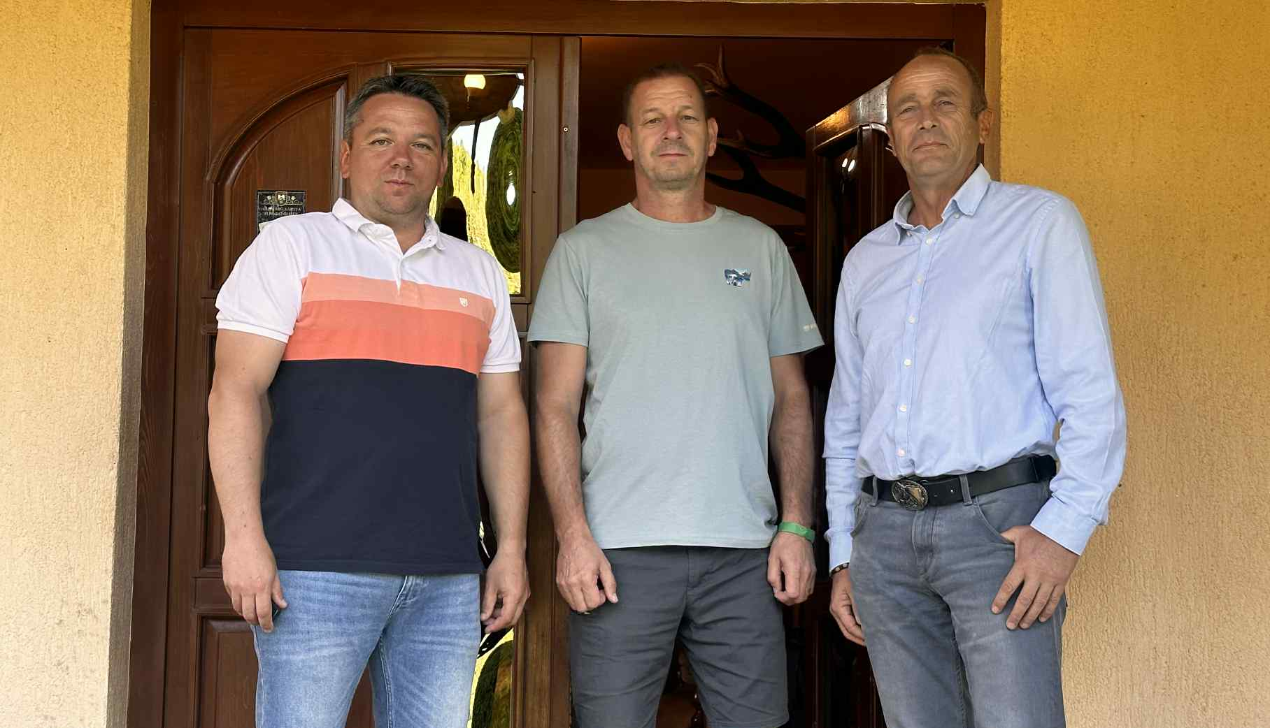
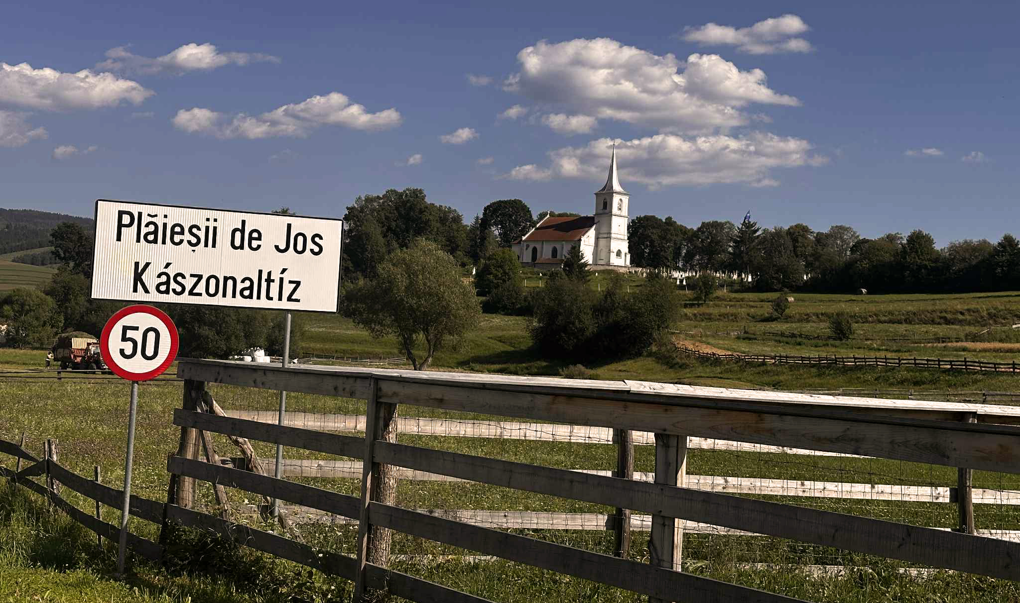
Testvértelepülés meglátogatása

Slide 22
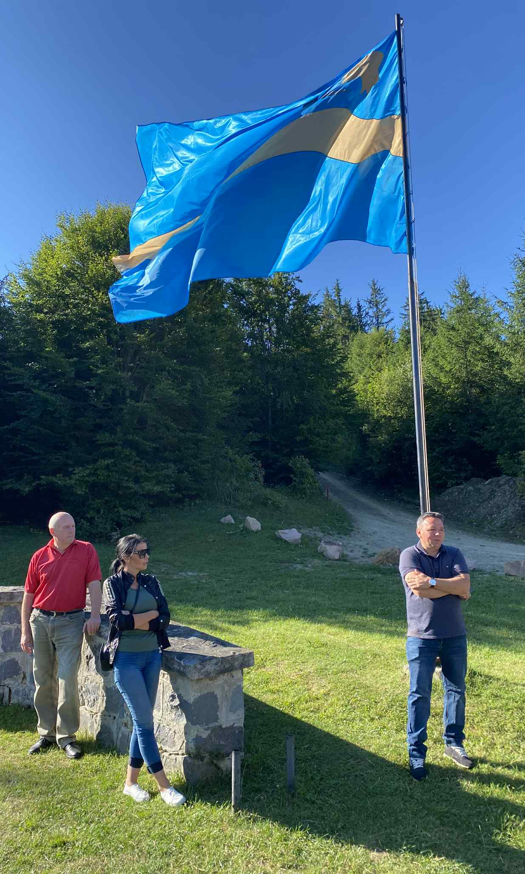
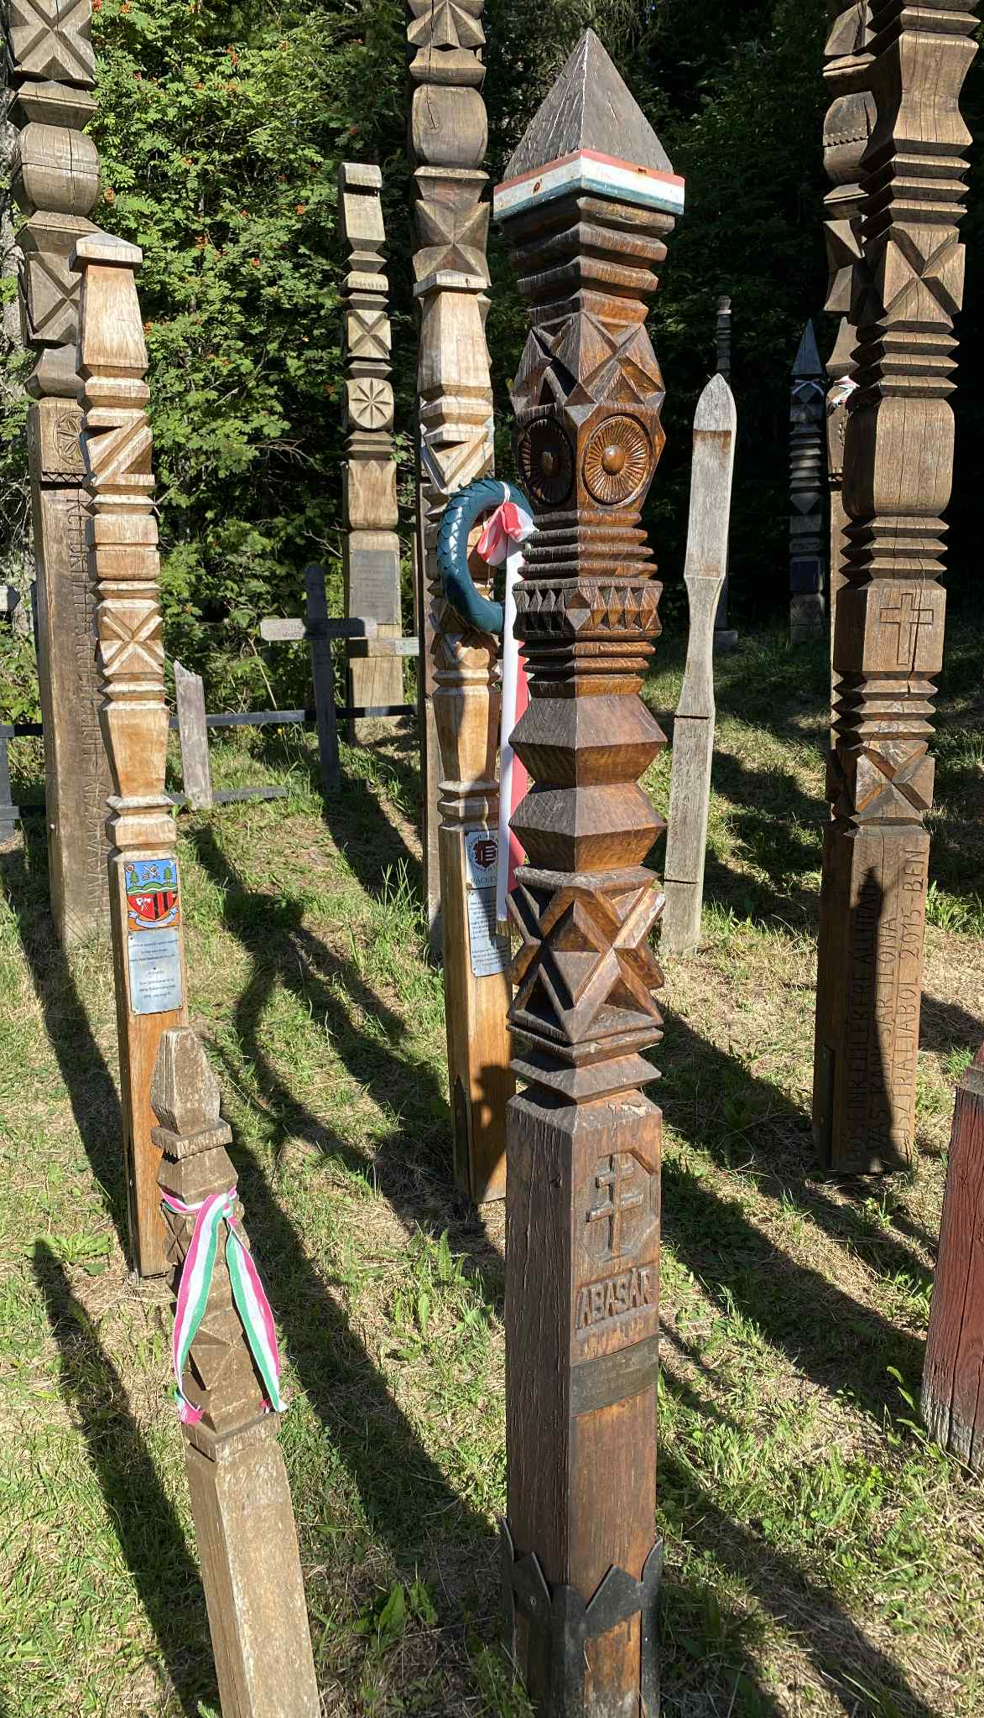
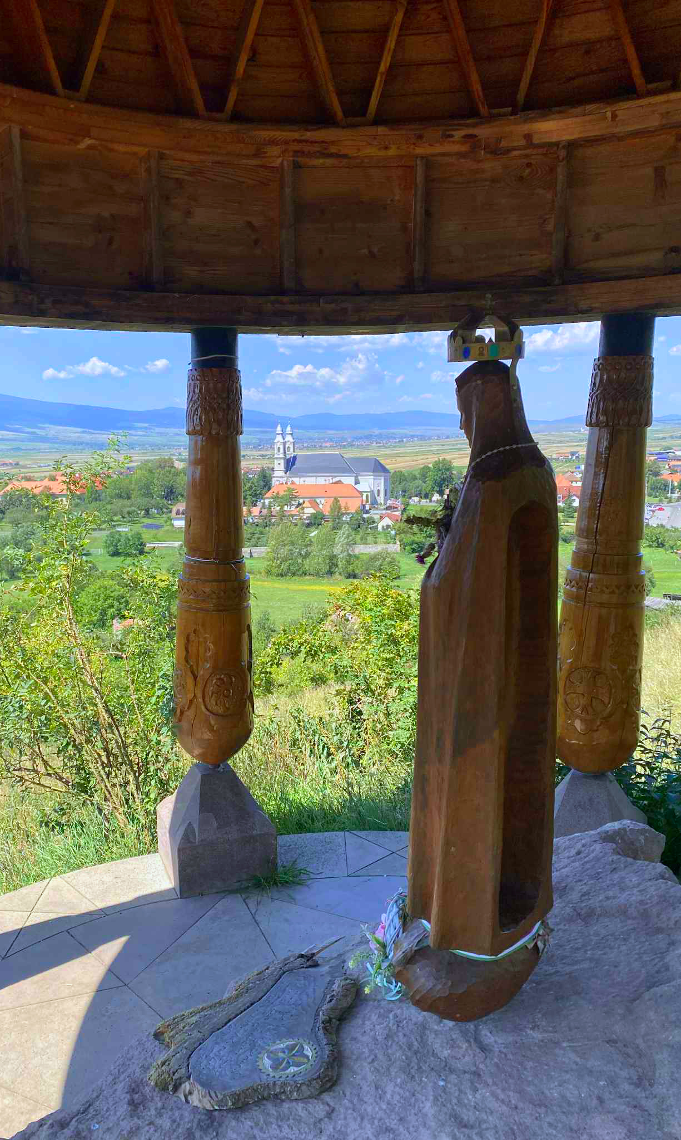

Slide 23
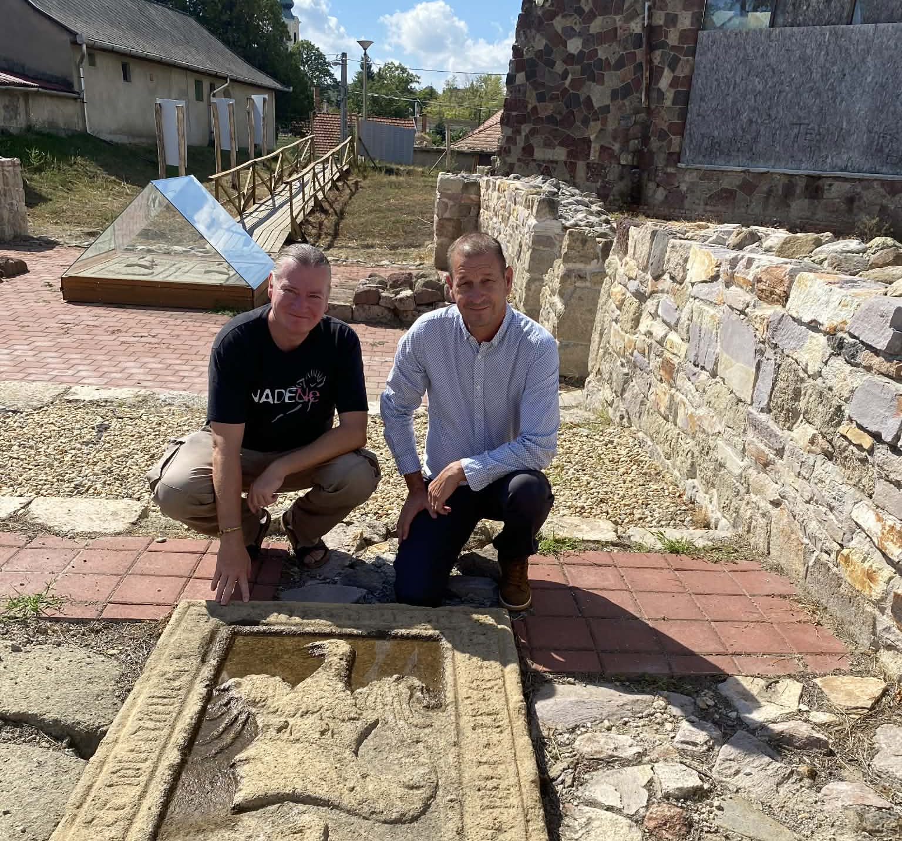
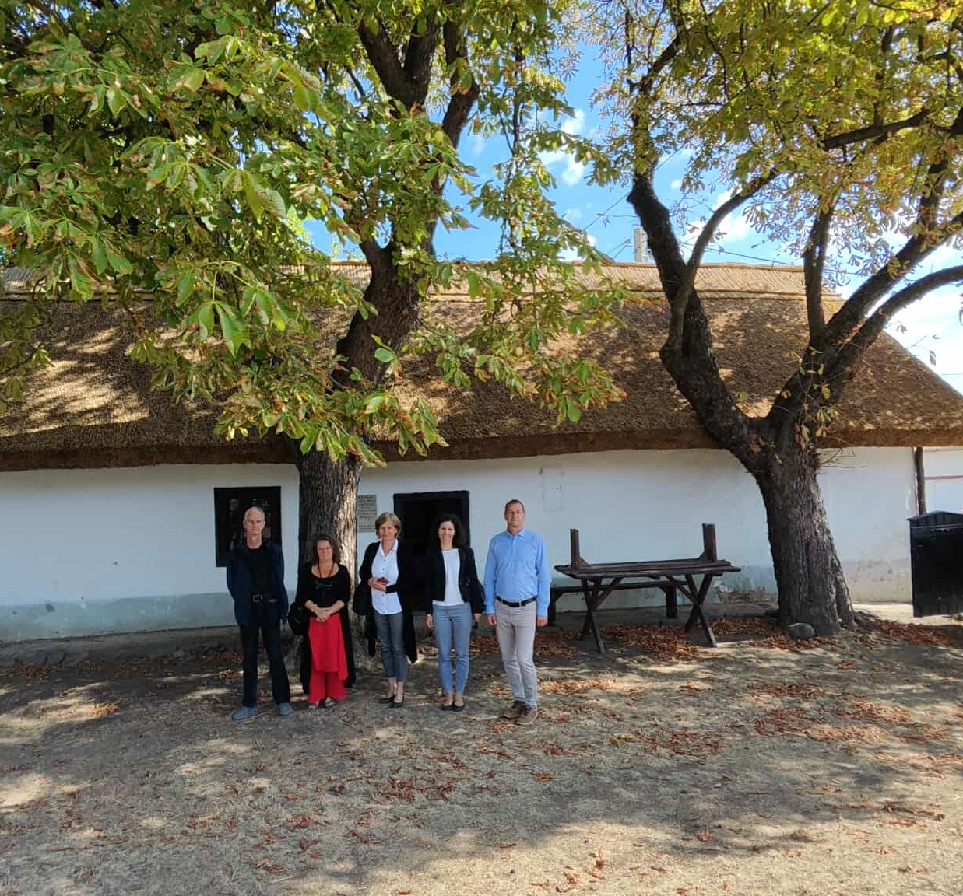
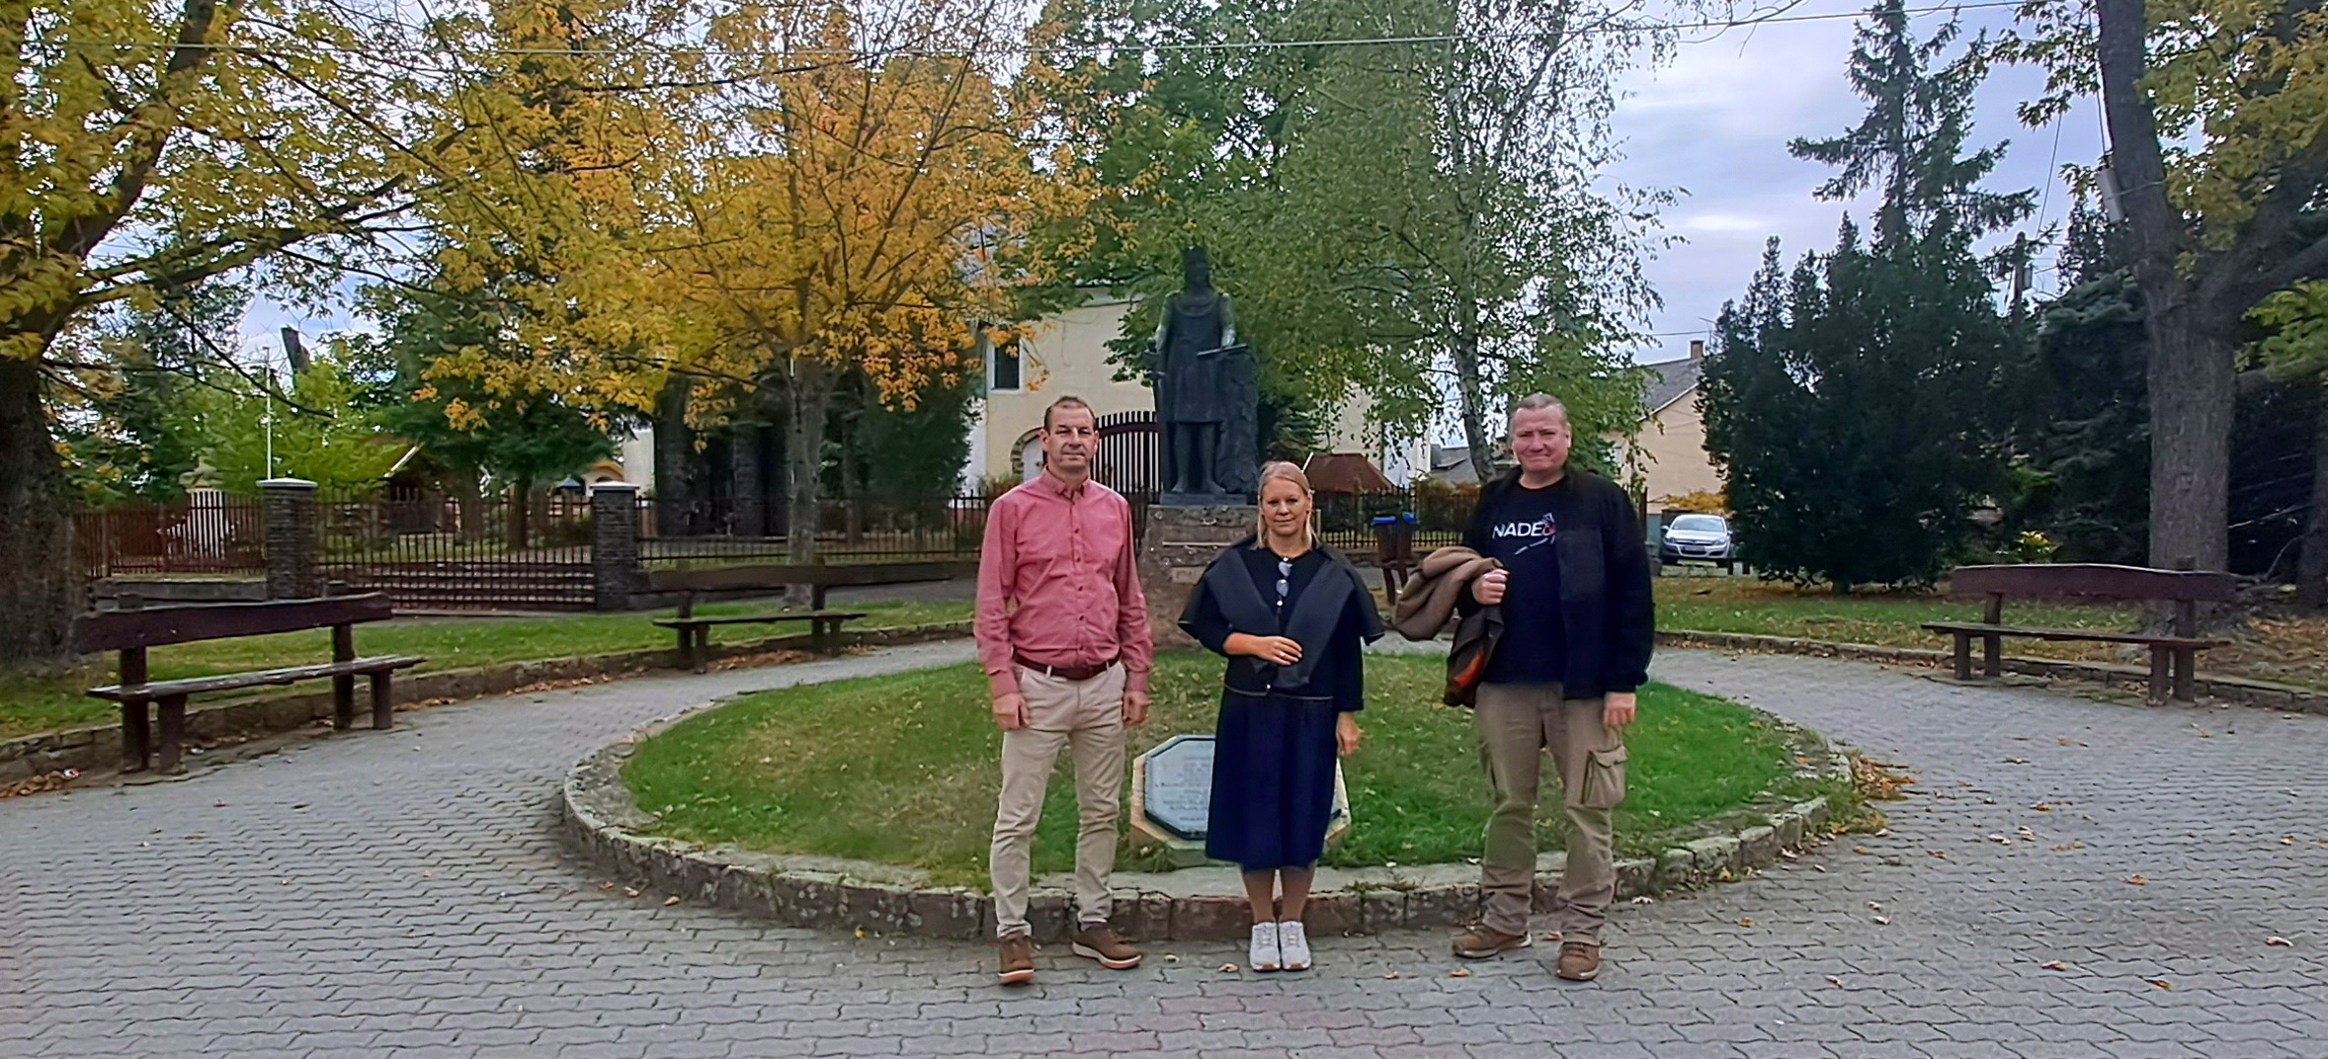
Idén vezetőváltás történt az egri Dobó István Vármúzeum és a Magyarságkutató Intézet élén is.
Részben ebből kifolyólag megkerestük Kulturális és Innovációs Miniszter urat, aki államtitkárán keresztül személyes találkozóra hívott.
Az abasári történelmi emlékhely jelenlegi és jövőbeni helyzetéről egyeztettünk, ahol megerősítést kaptunk, hogy a Magyarságkutató Intézet új főigazgatója a korábbi vezetéstől eltérően szorosabb együttműködést igért az önkormányzattal.
Mindkét új vezető először járt Abasár történelmi emlékhelyén.
A bejárás során értékes, szakmai gondolatokat osztottunk meg egymással, amelyek jó alapot jelentenek a jövőbeni közös gondolkodáshoz. Településünk múltjának méltó bemutatása és megőrzése mindannyiunk közös felelőssége.

Slide 24
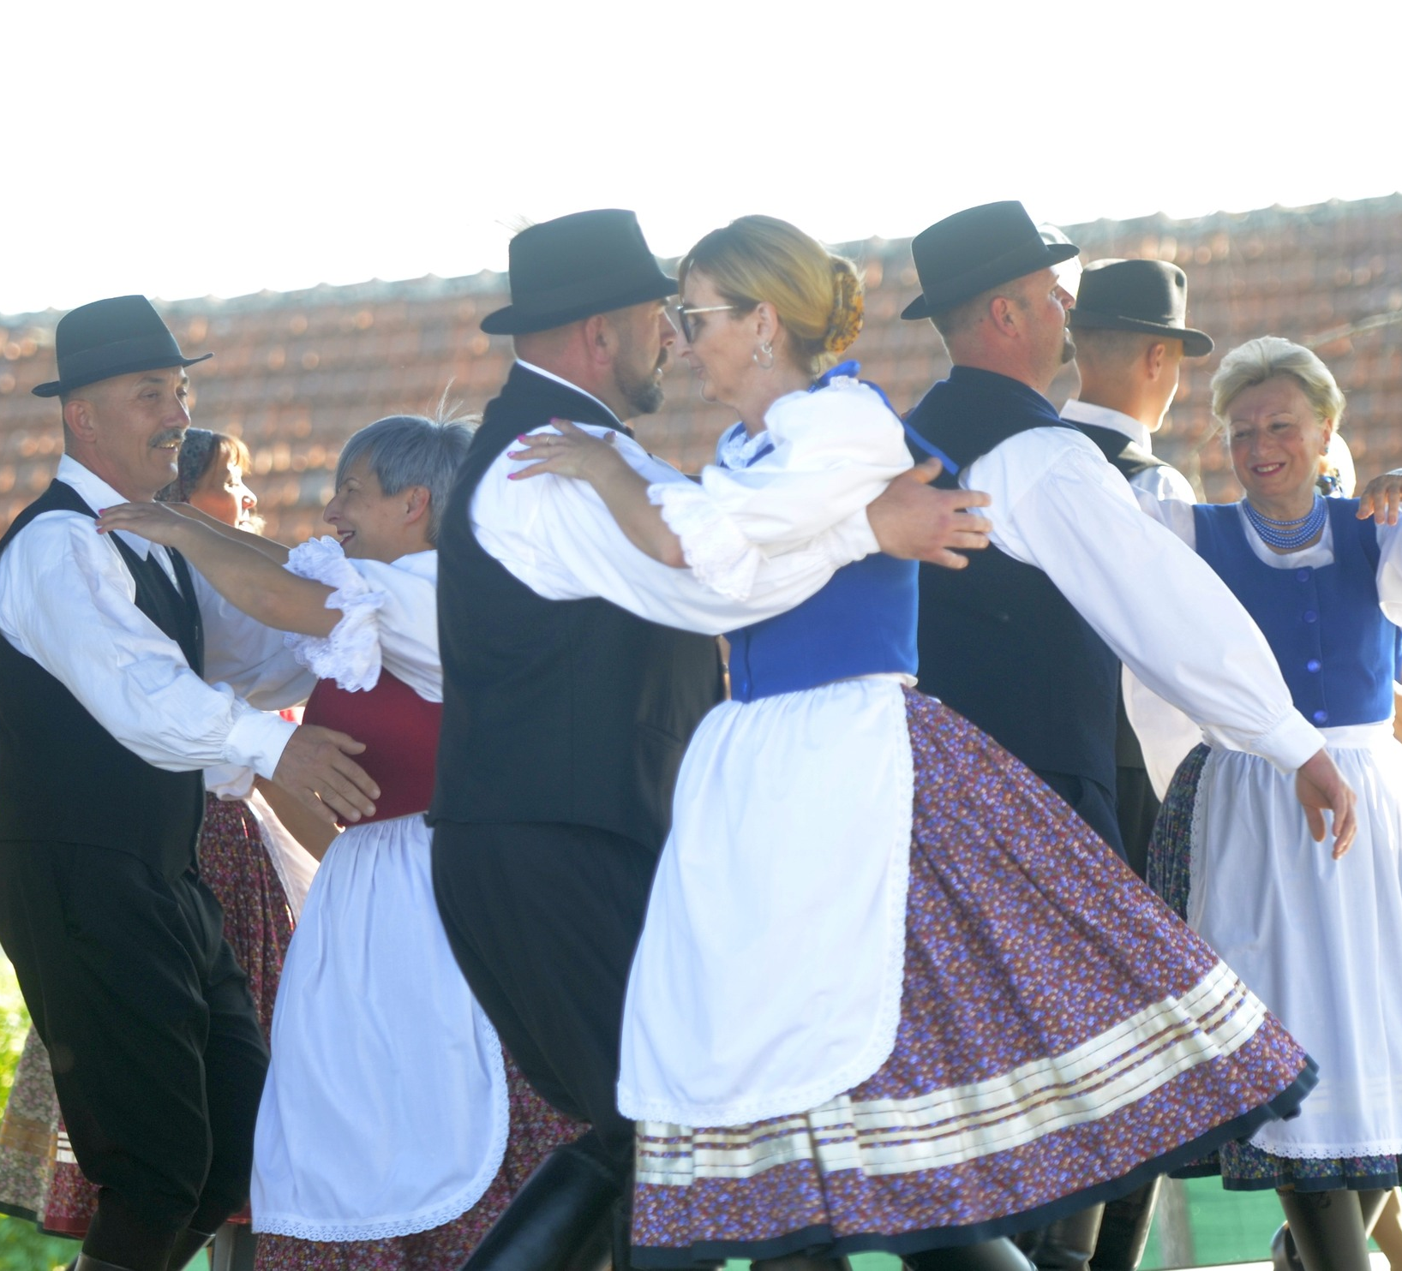
Rendezvényeink

Slide 25
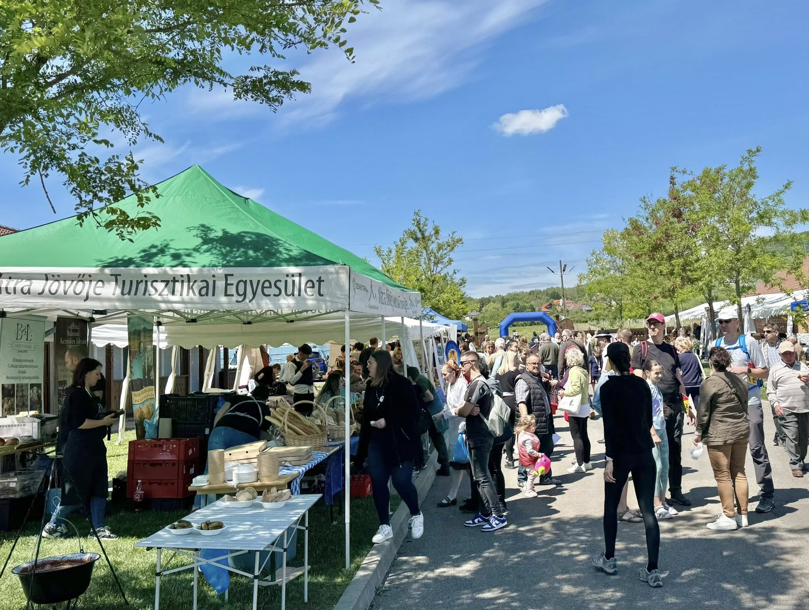
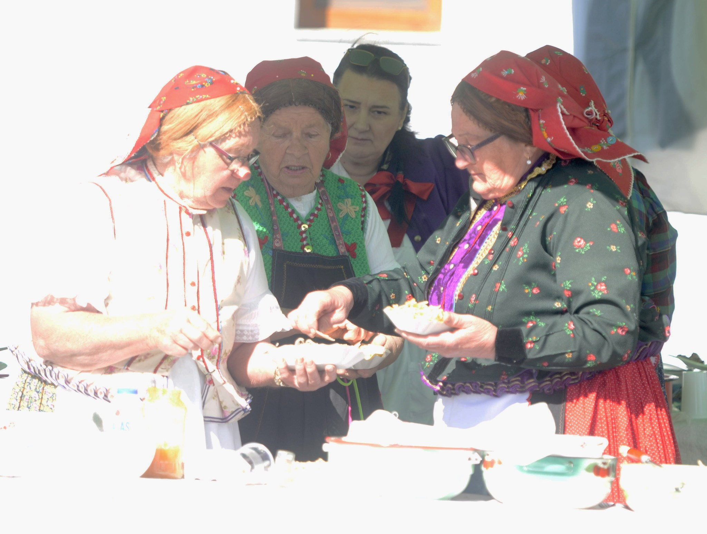


Slide 26
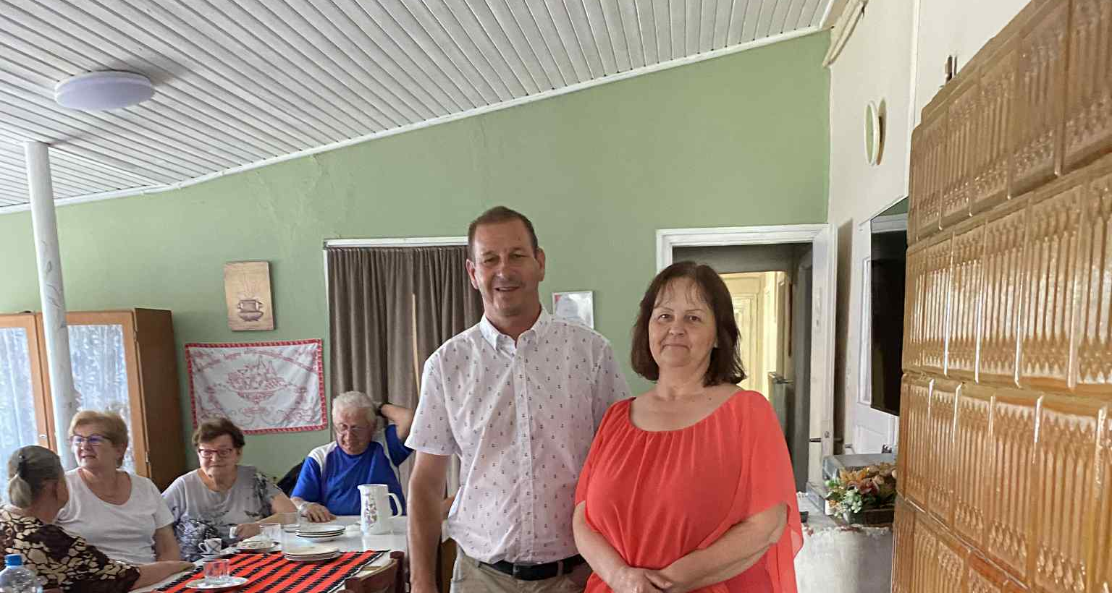
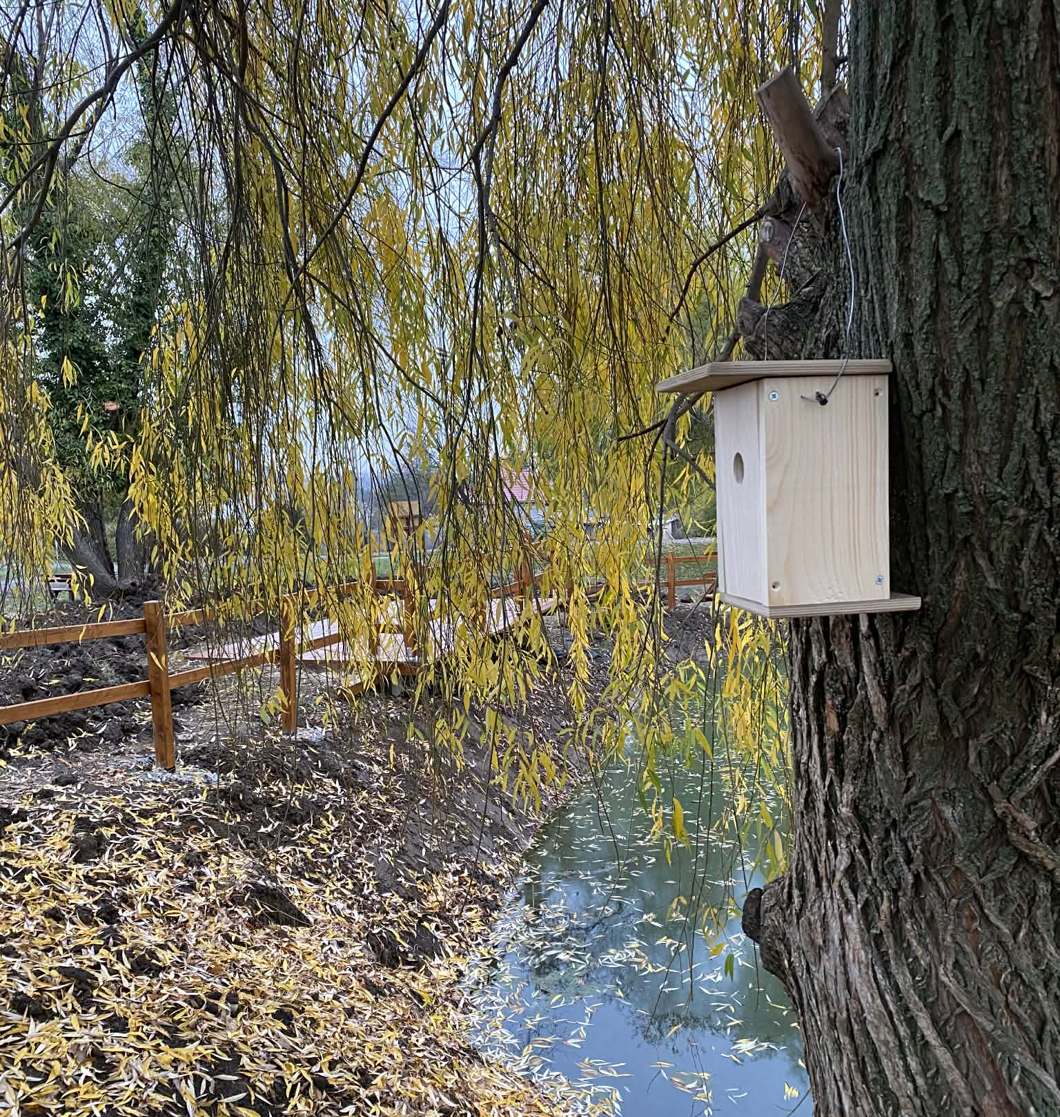
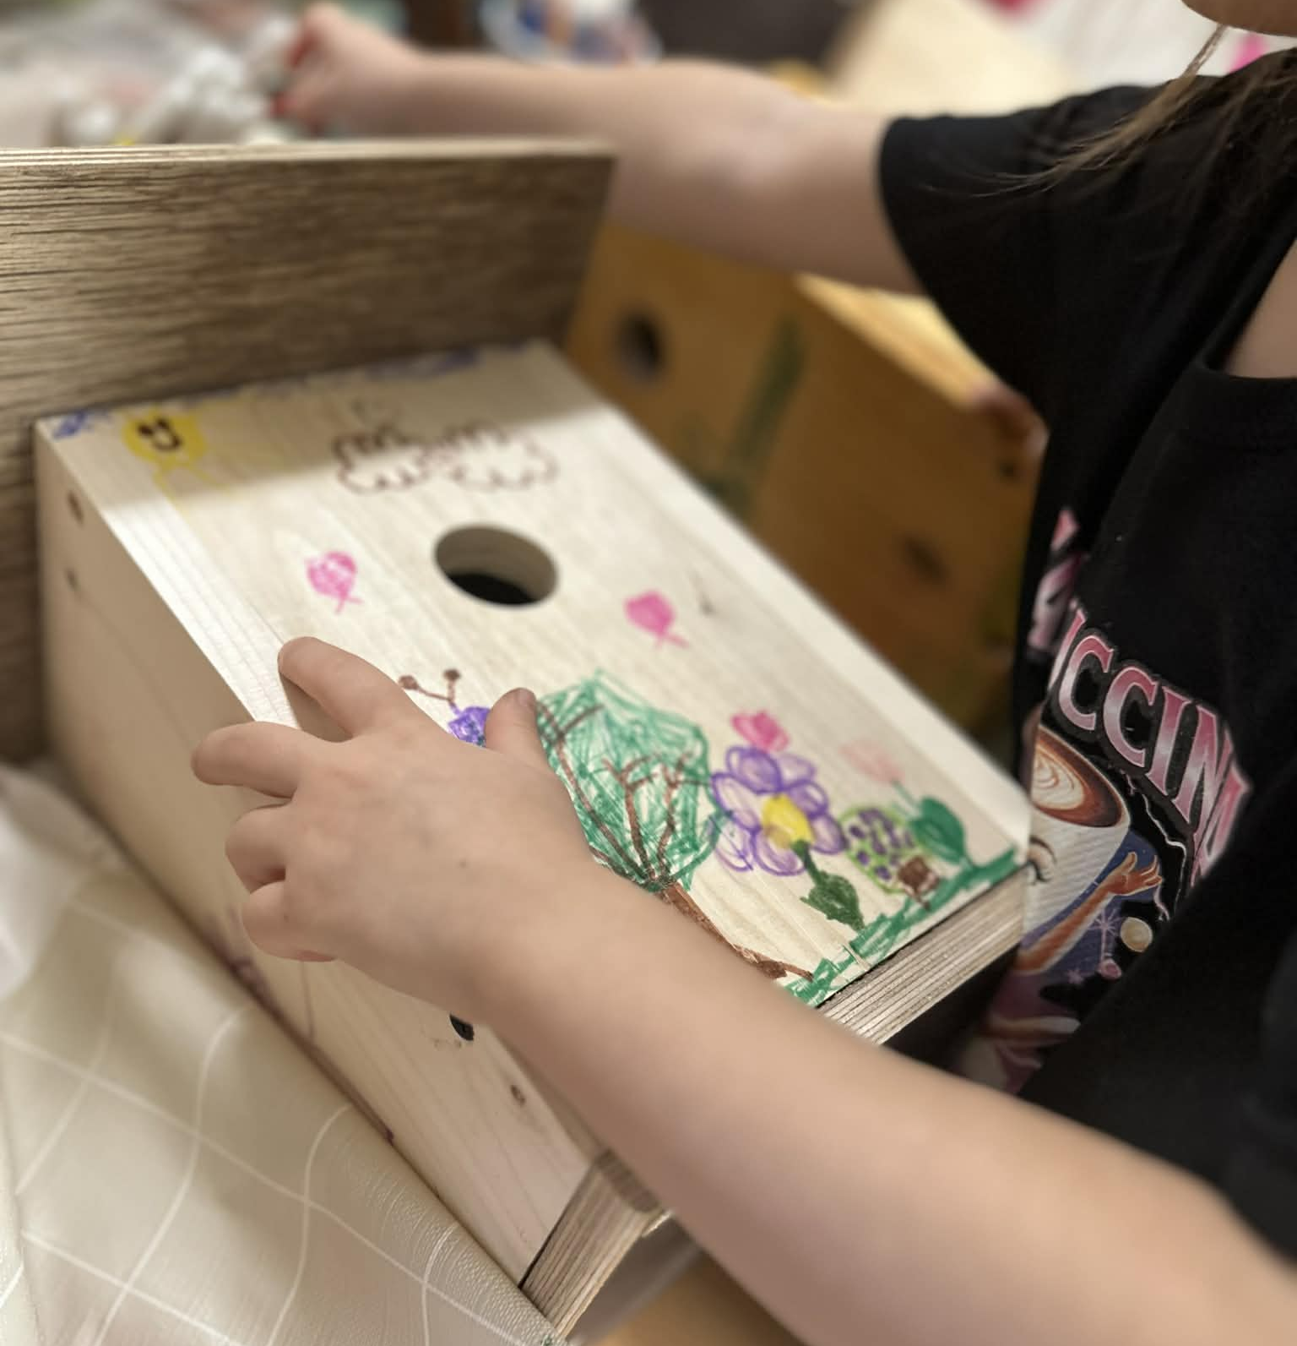
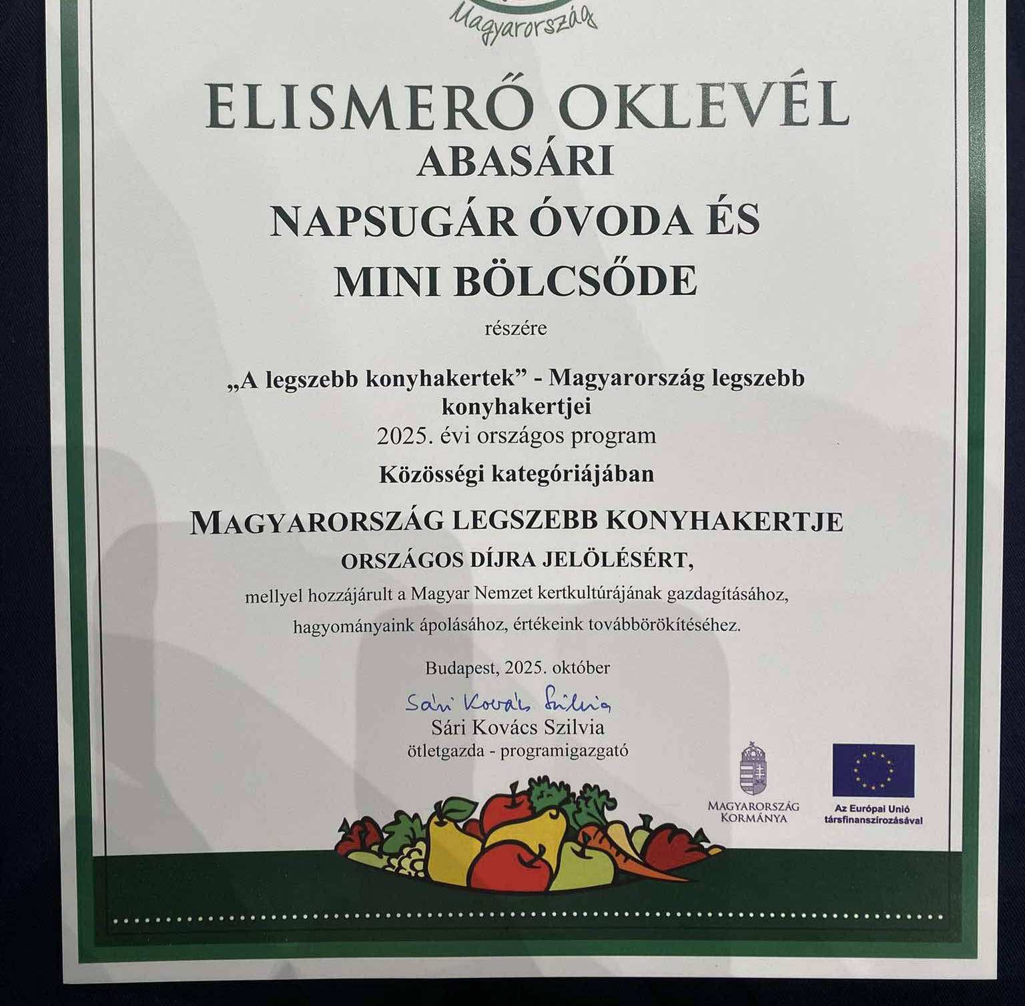
Madárbarát óvoda és Magyarország legszebb konyhakertje jelölés Madárbarát település – előadás az Idősek klubjában

Slide 27
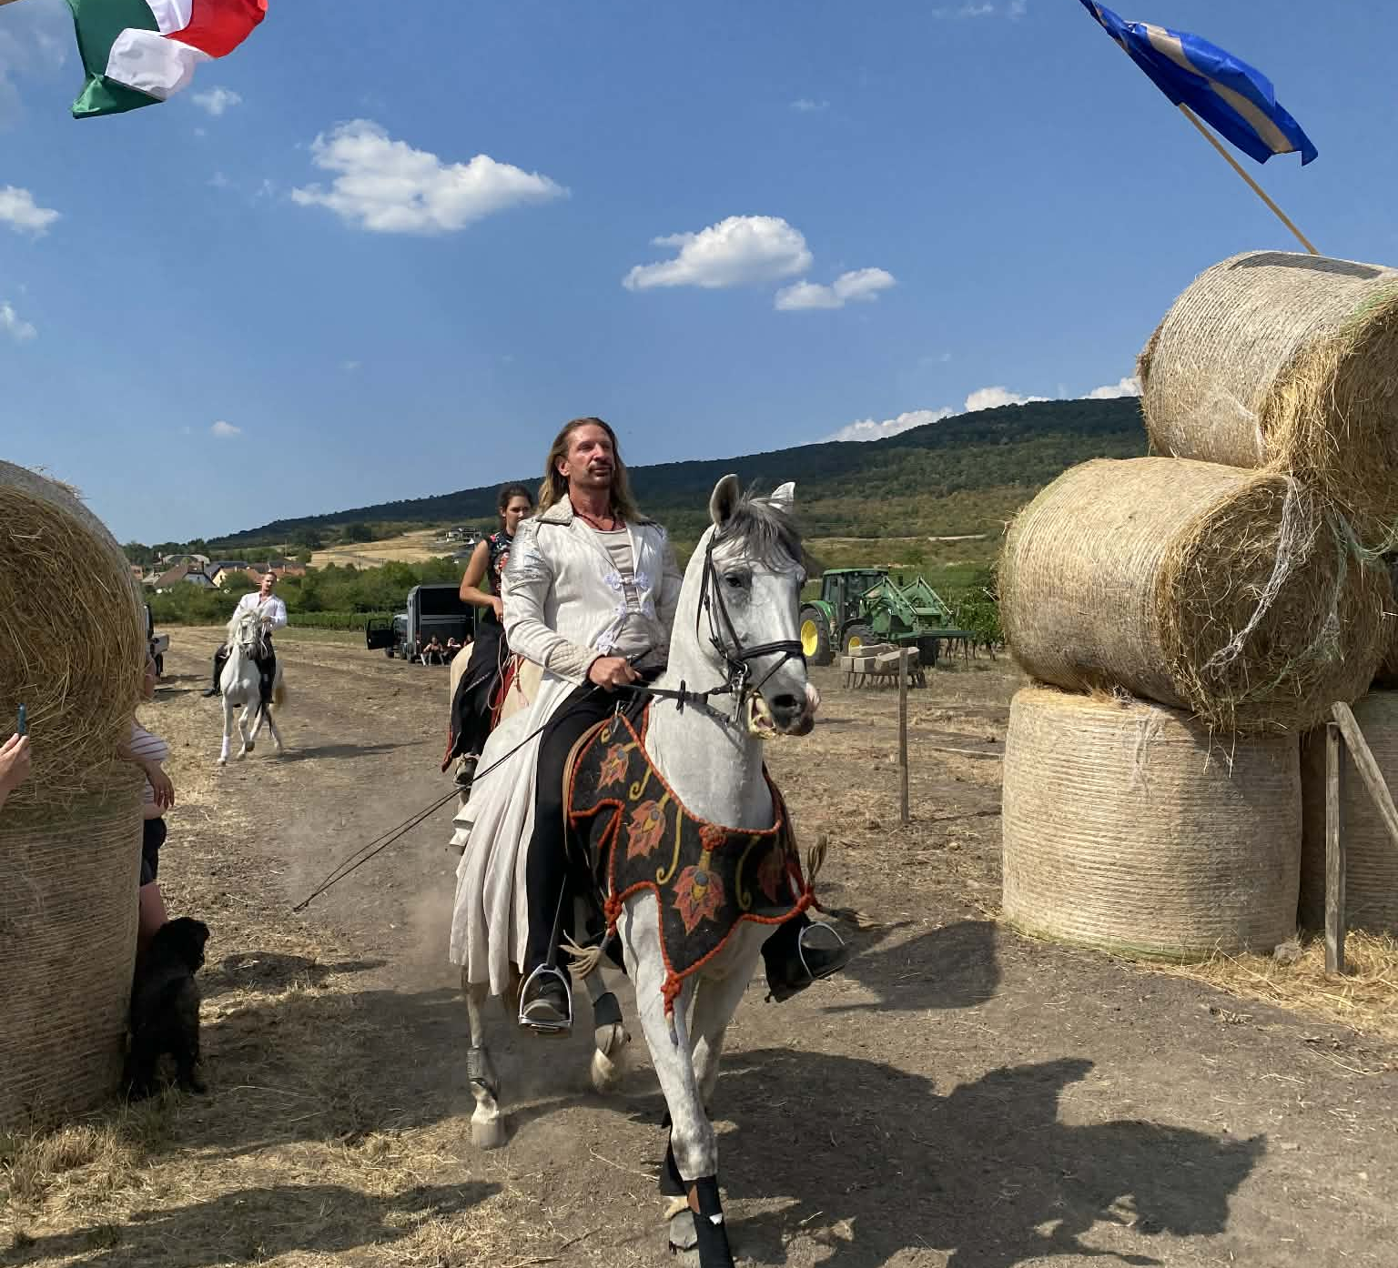
Tekeres, lovas nap –– augusztusban

Slide 28
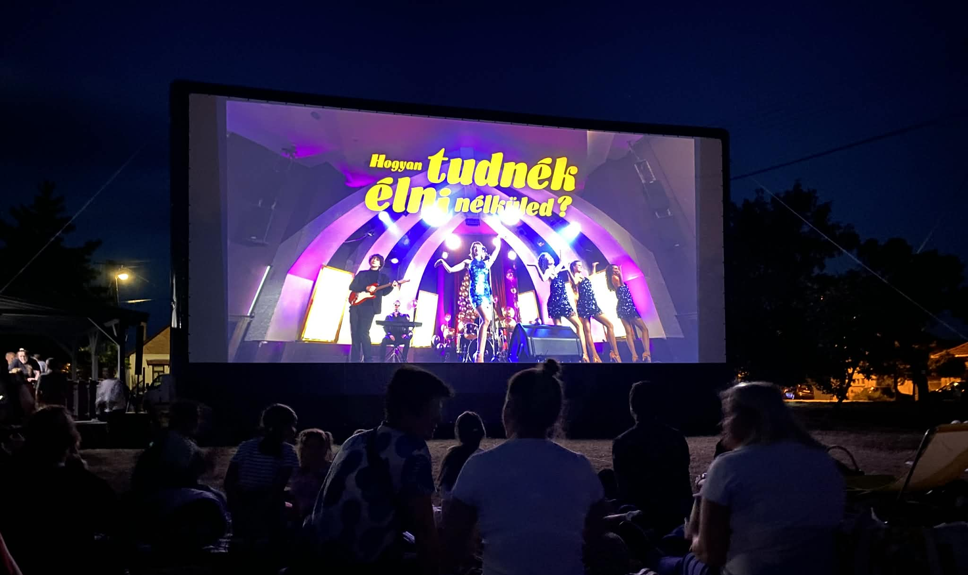
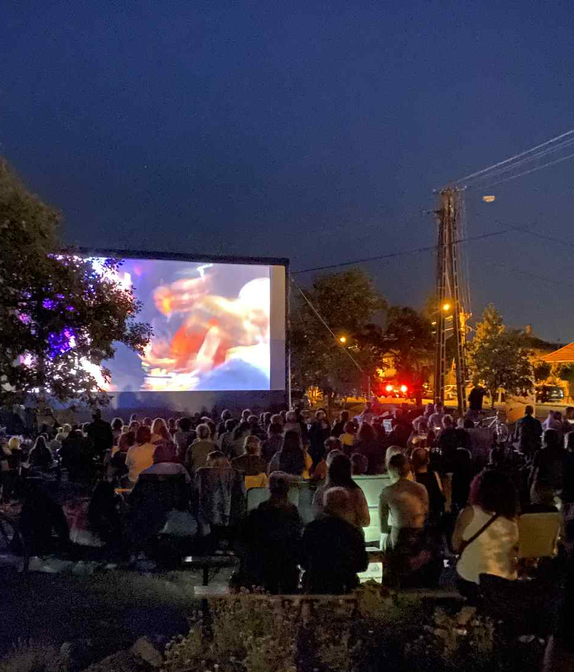
Filmvetítés – Hogyan tudnék élni nélküled - szeptemberben

Slide 29
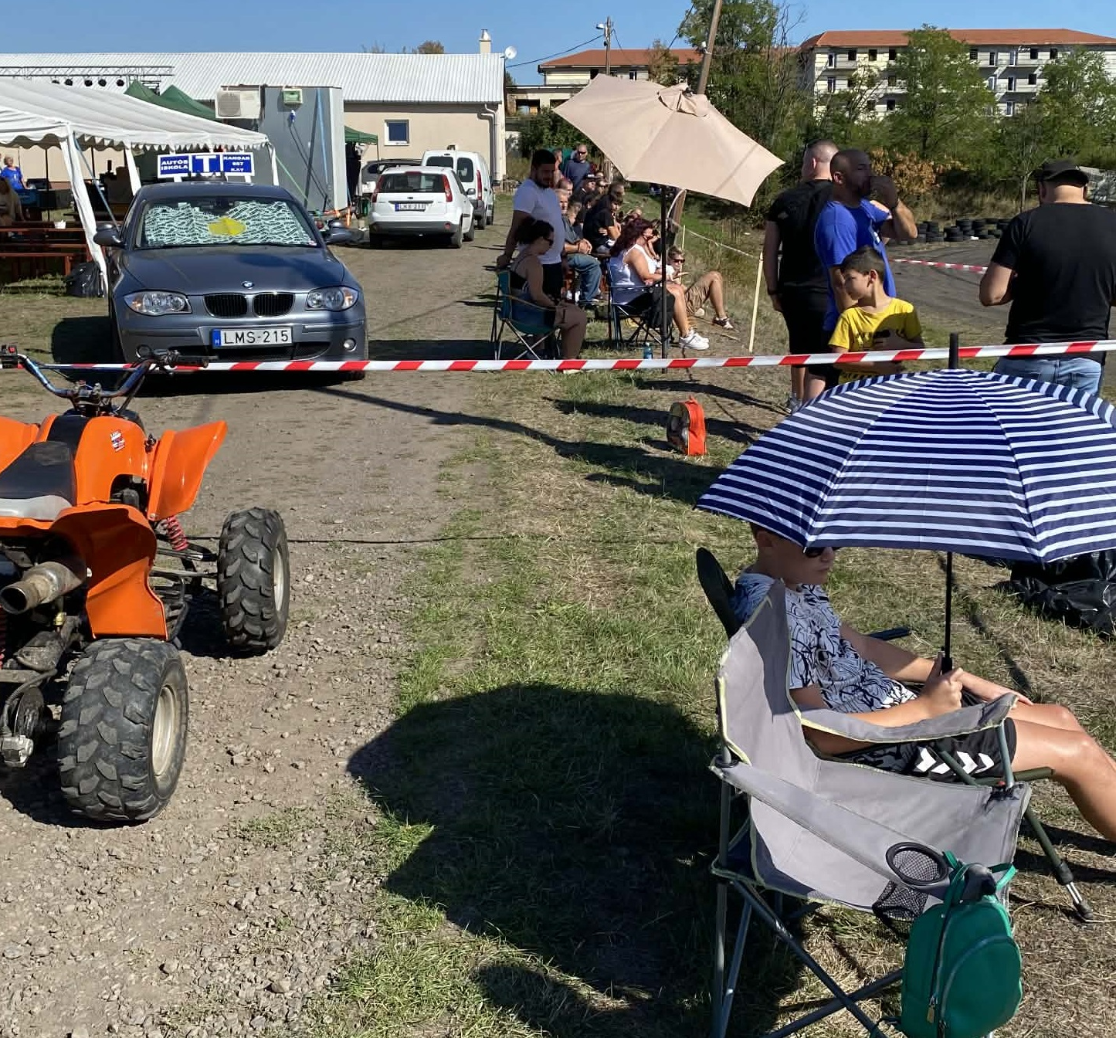
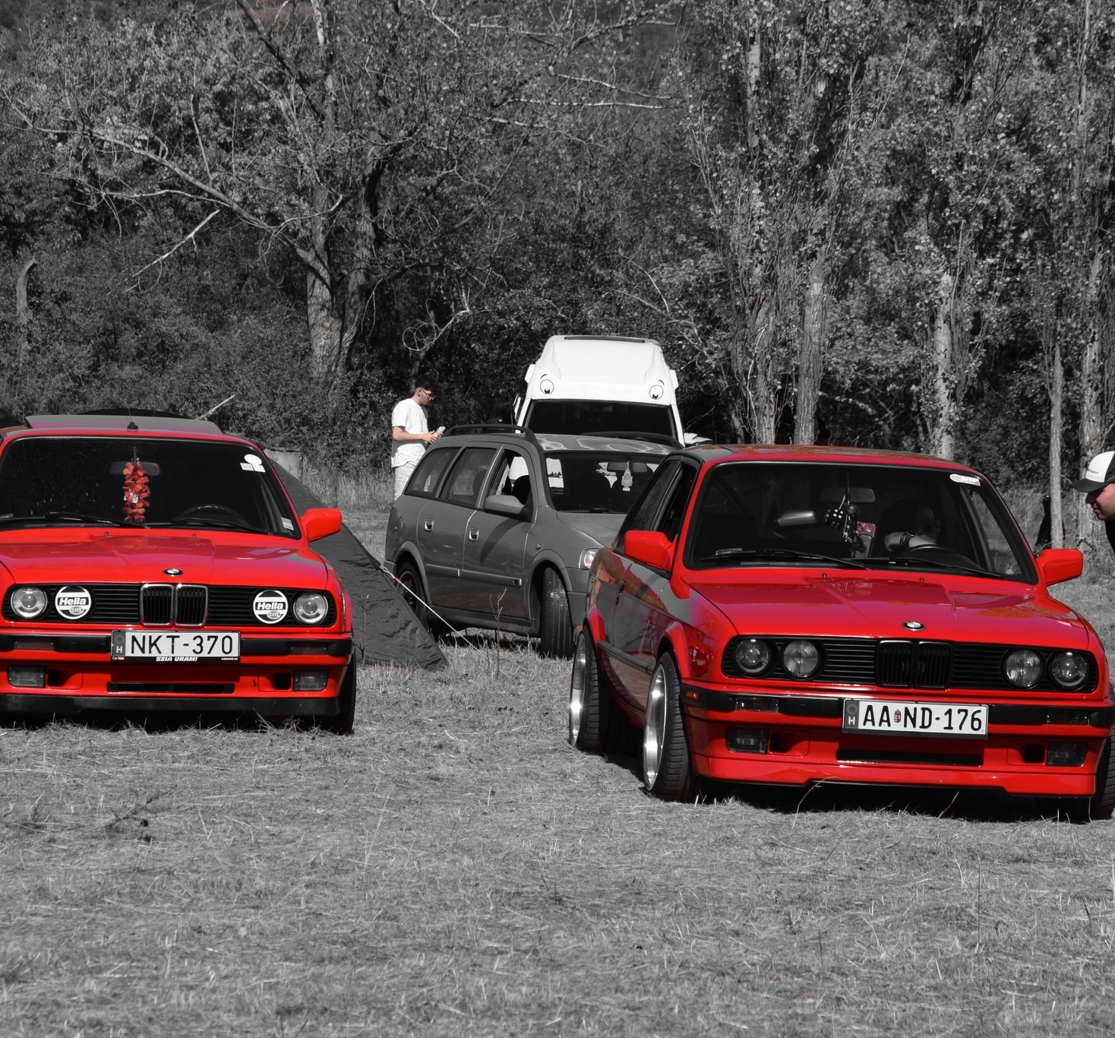
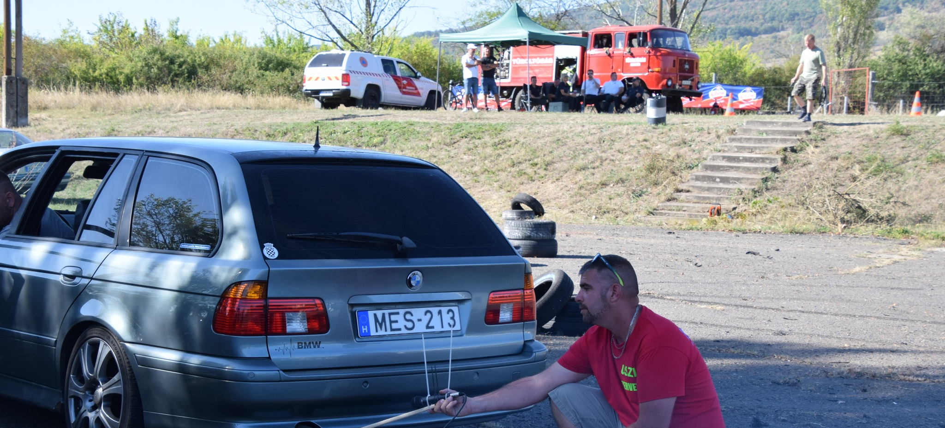
I. BIMMER WEEKEND
a focipályán - szeptemberben

Slide 30
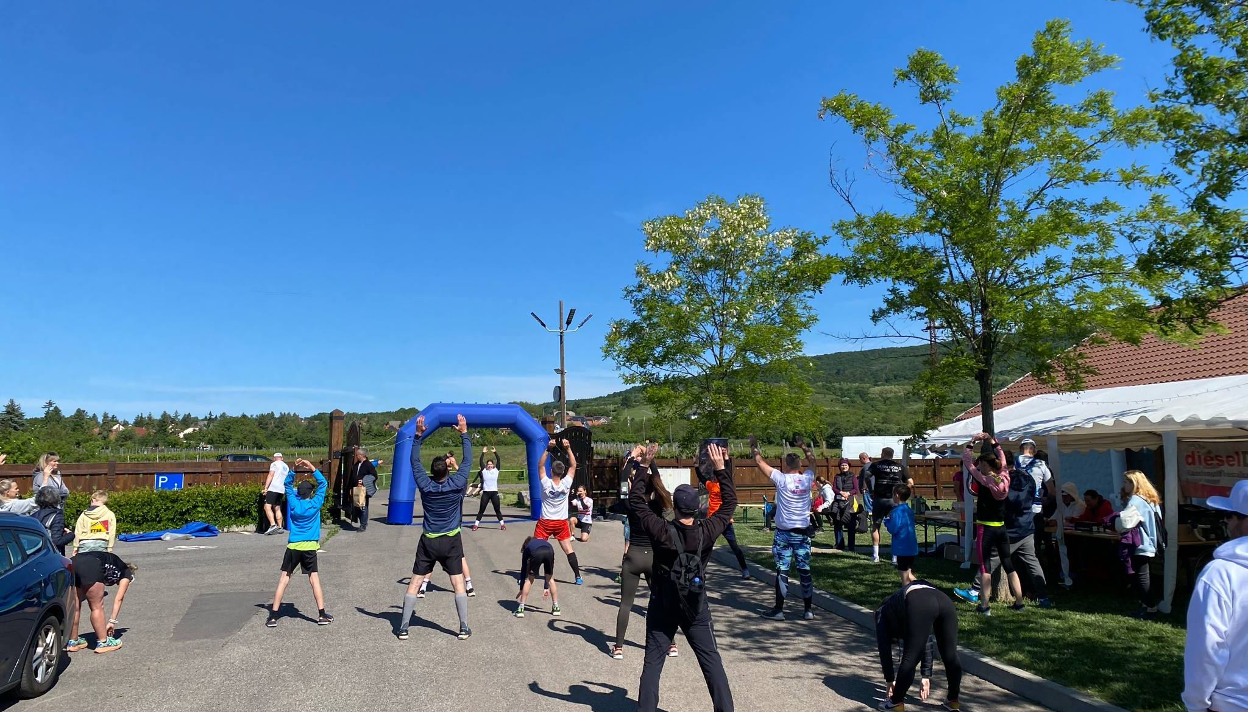
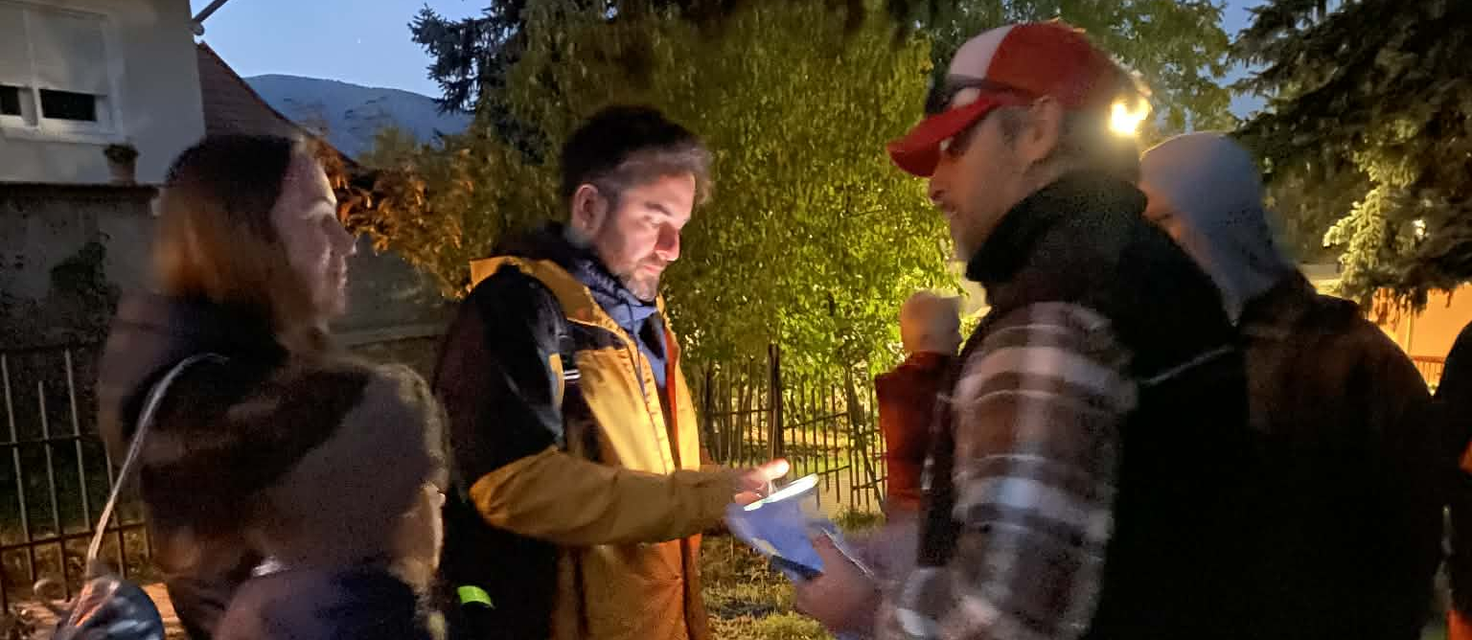
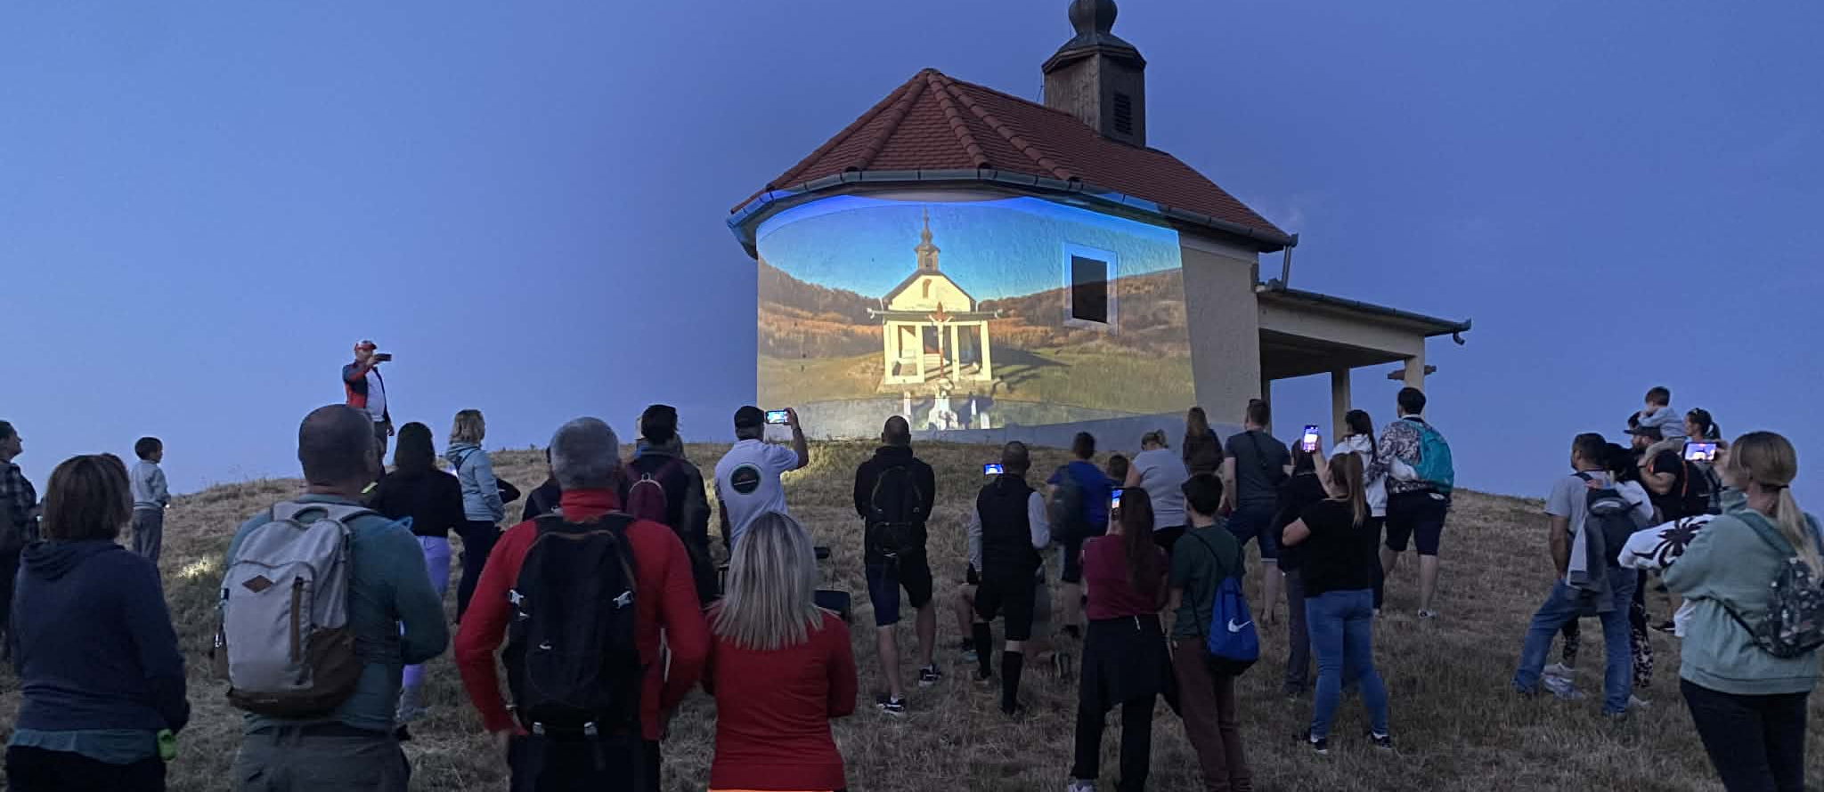
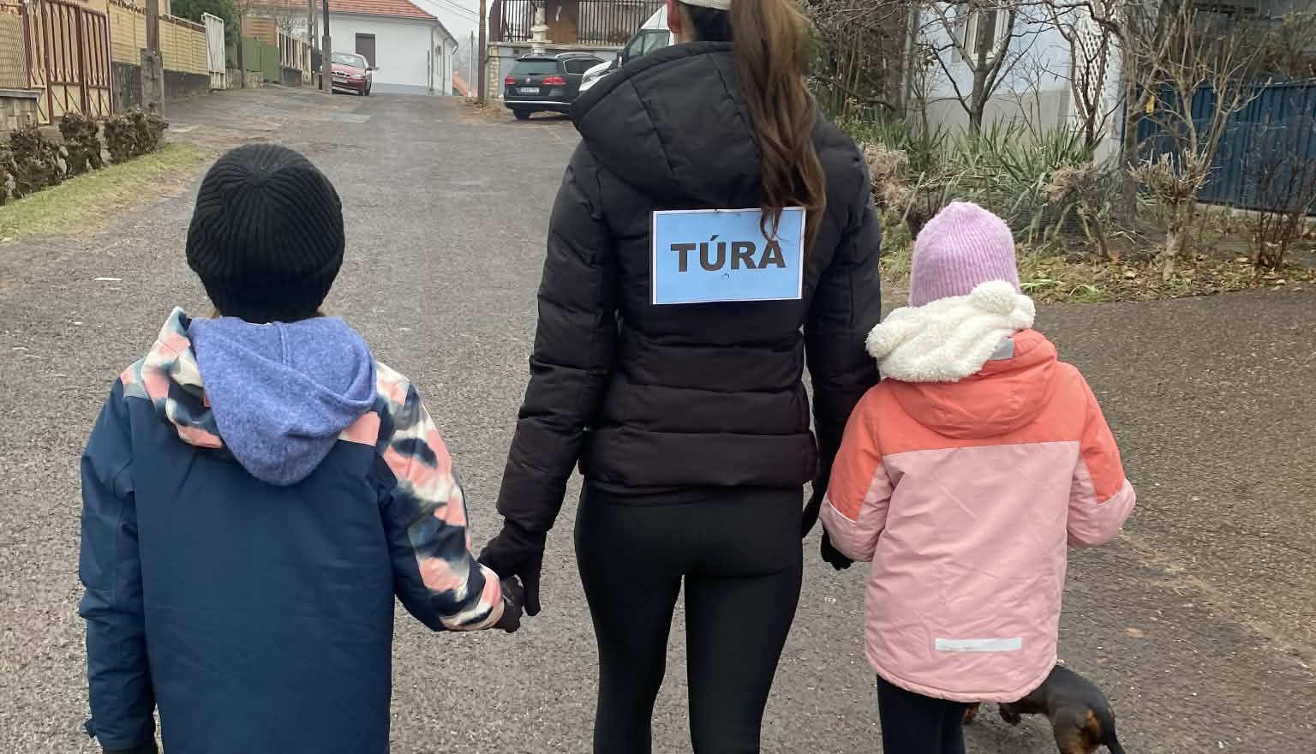
Királyok futása
Éjszakai túra
MINDEN ÉVSZAKBAN SPORTESEMÉNYEK
Szent Iván napi fáklyás felvonulás
Szilveszteri pincefutás

Slide 31
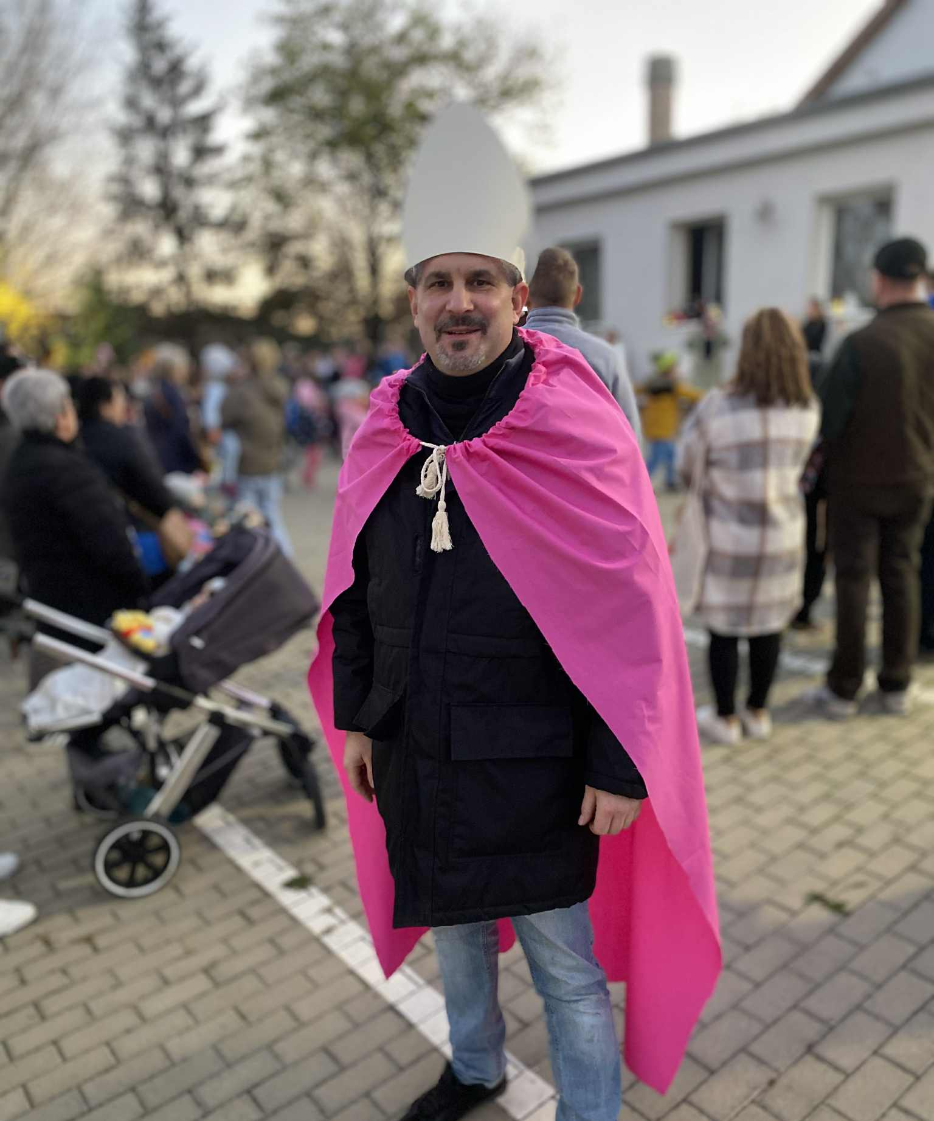
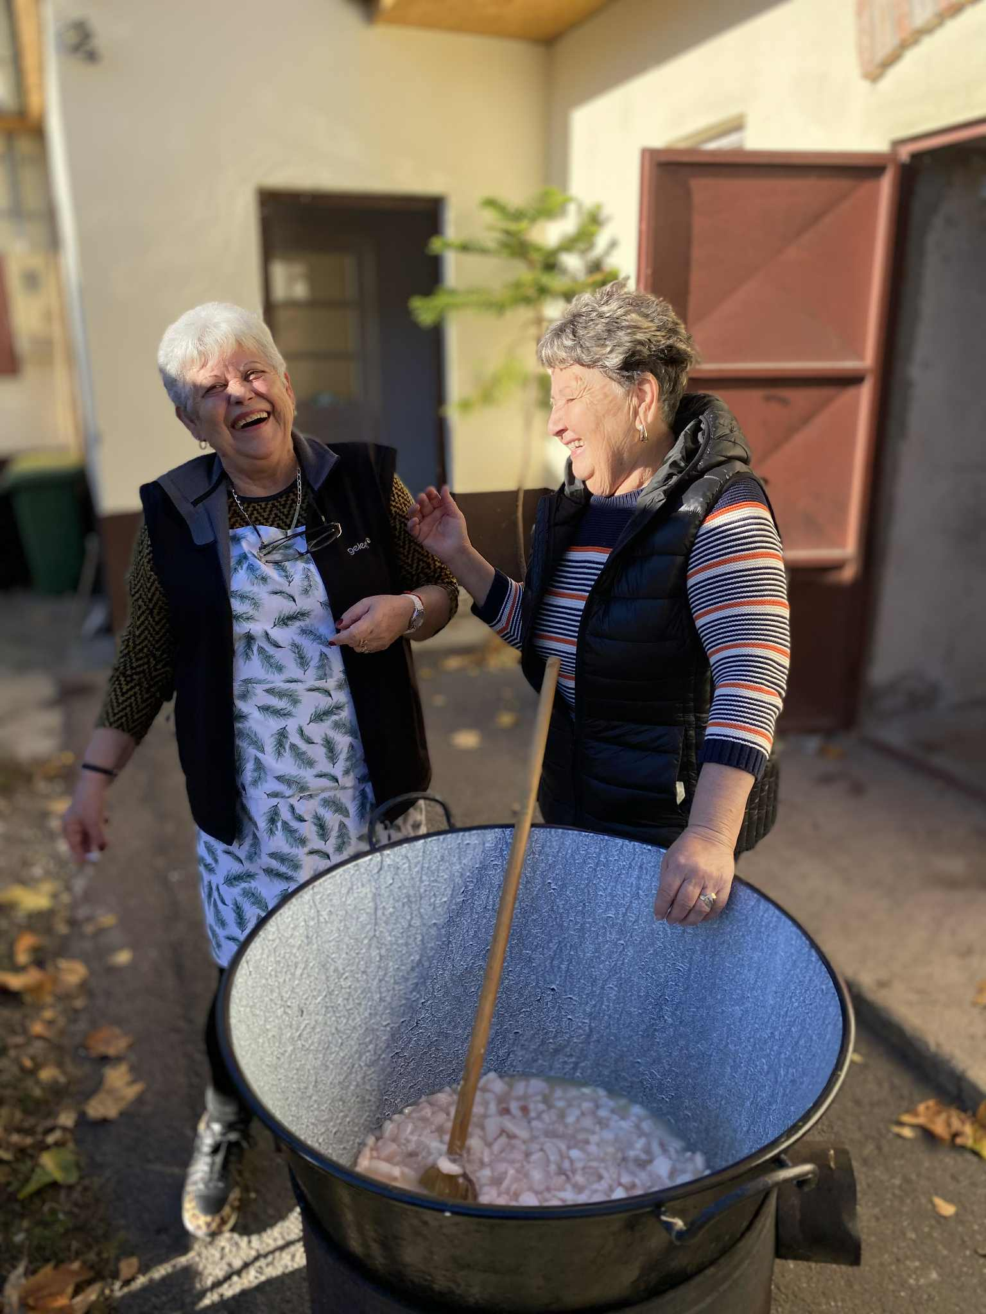
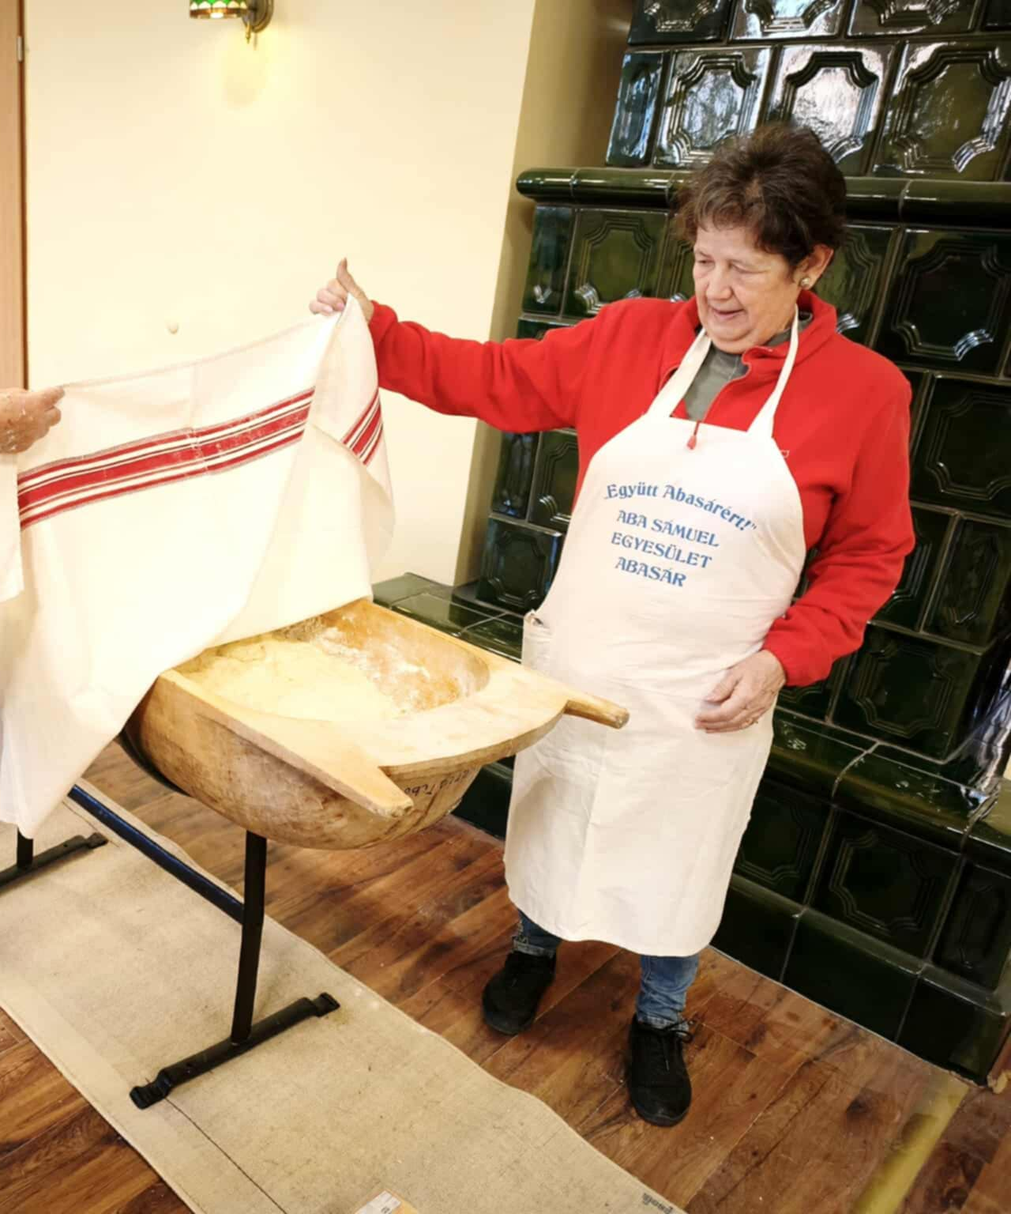
MÁRTON-NAP – novemberben

Slide 32
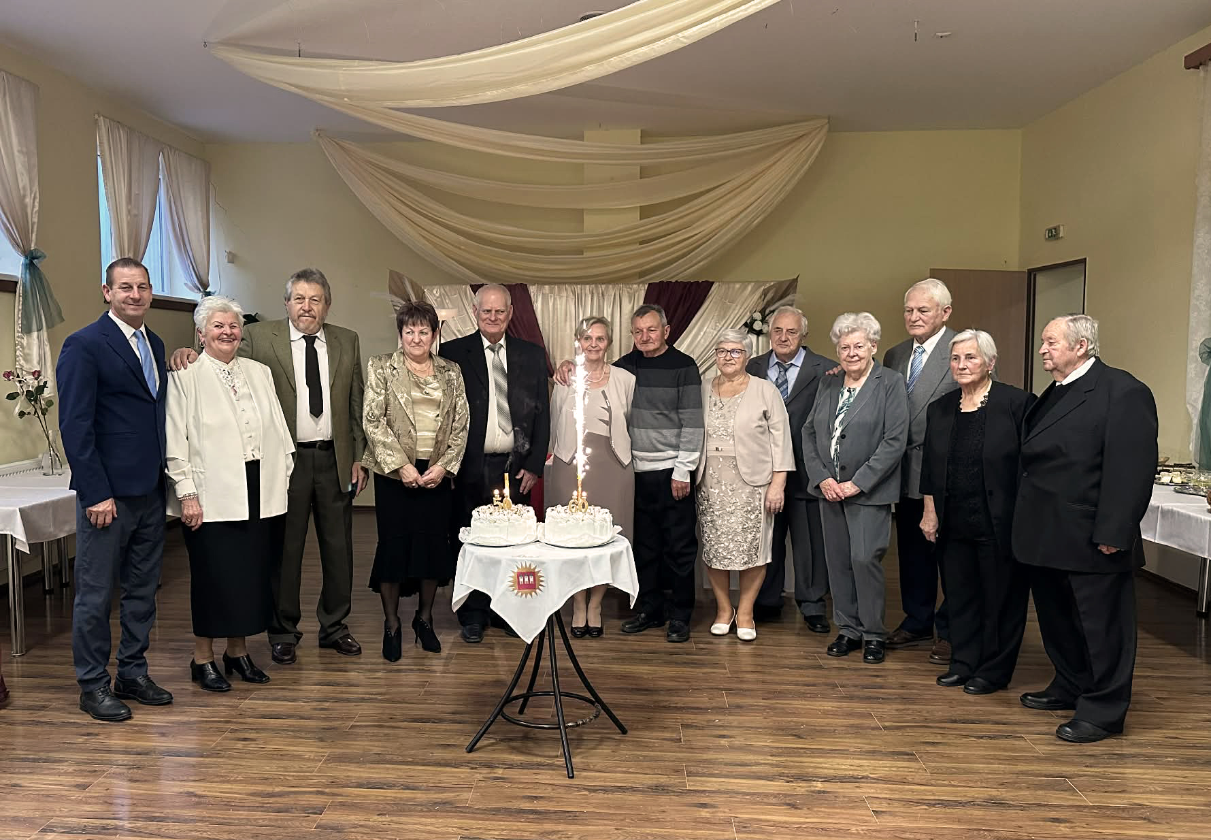
Novemberben köszöntöttük Abasár 50 és 60 éve házasodott párjait.
Ezúton is gratulálunk nekik, és kívánunk hosszú, szép életet!

Slide 33


Slide 34

Köszönöm megtisztelő figyelmüket!

